Slide 1

Италия: Въведение

Slide 2
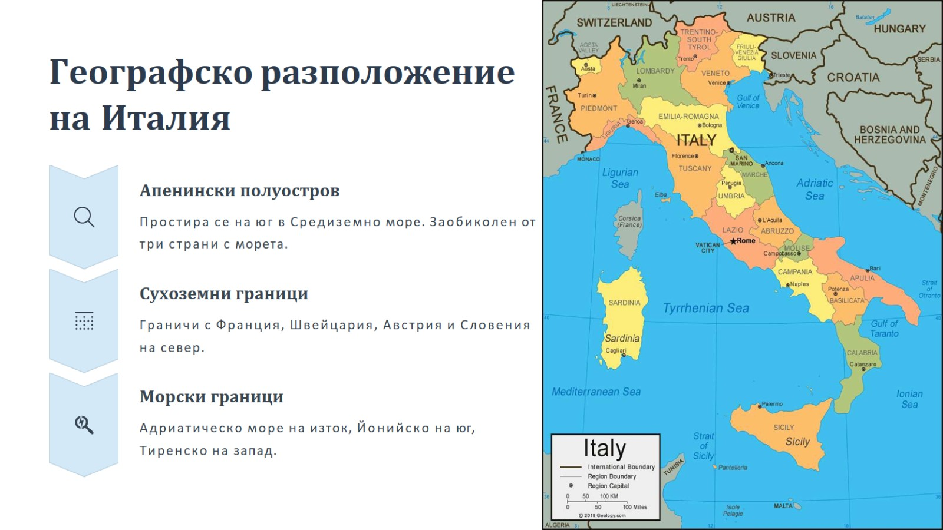
Географско разположение на Италия

Slide 3
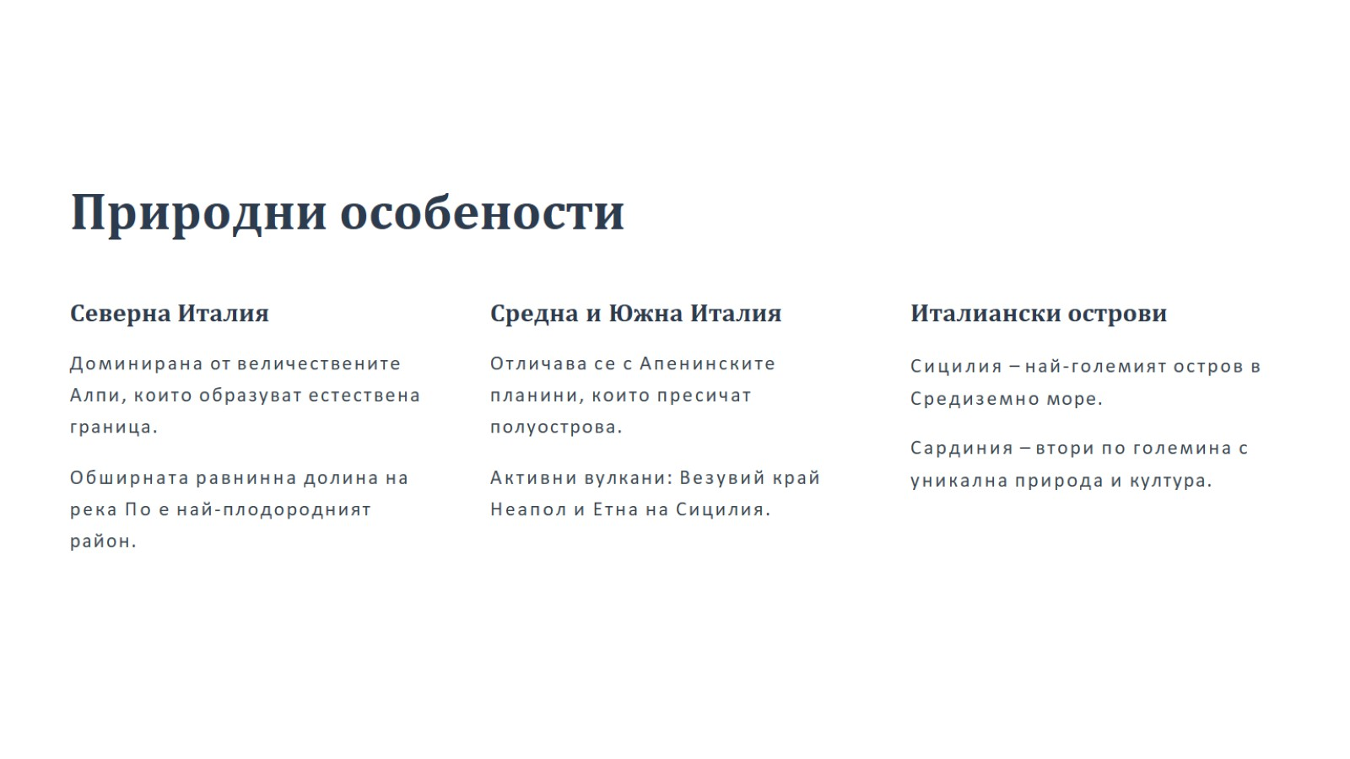
Природни особености

Slide 4
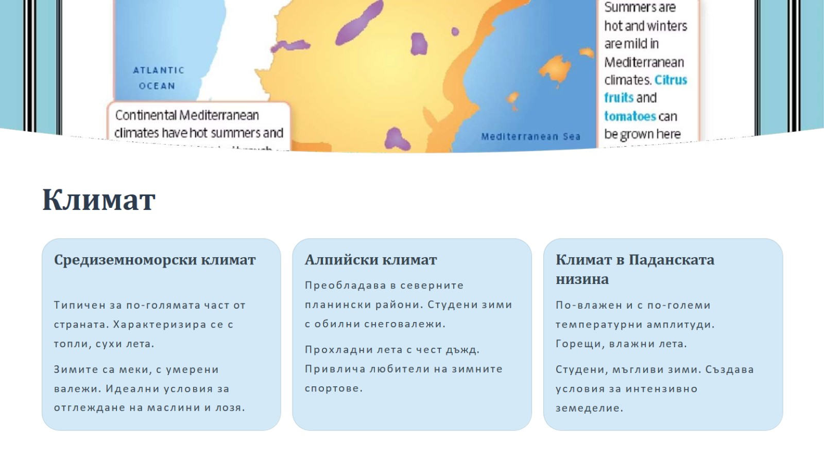
Климат

Slide 5
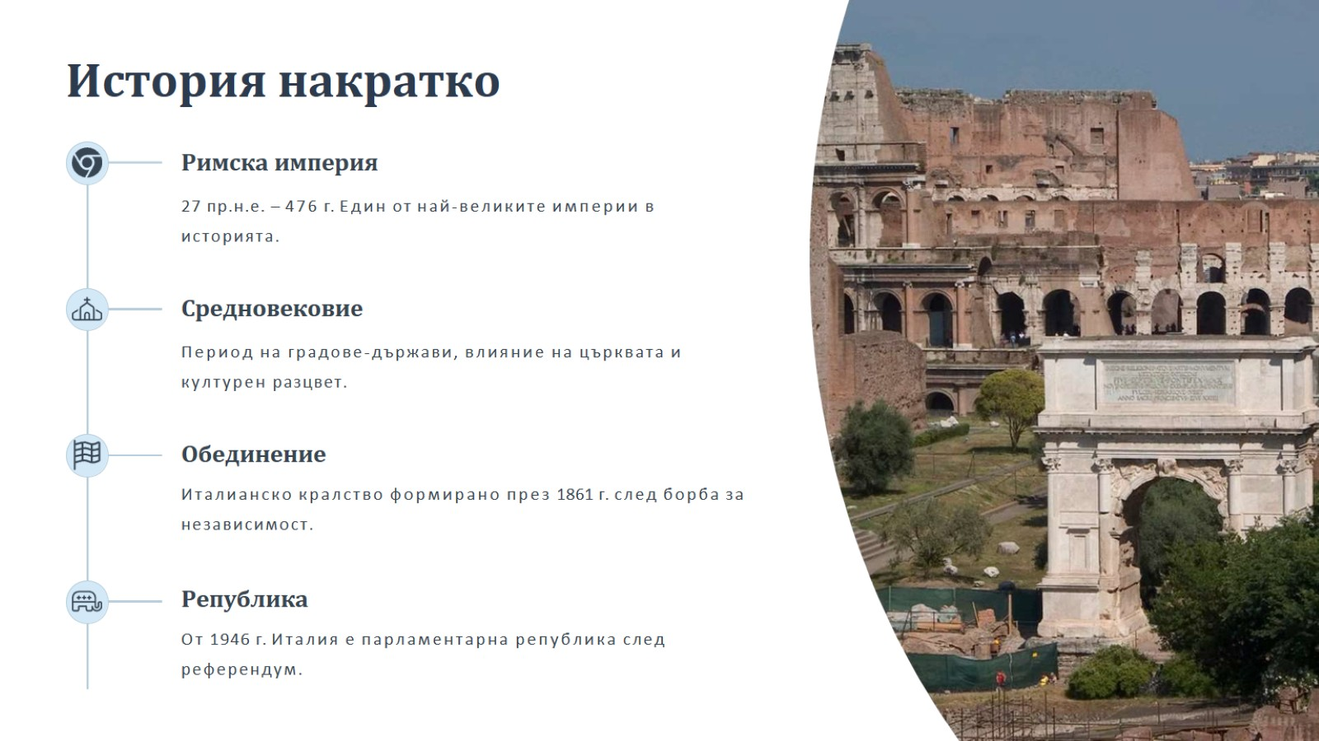
История накратко

Slide 6
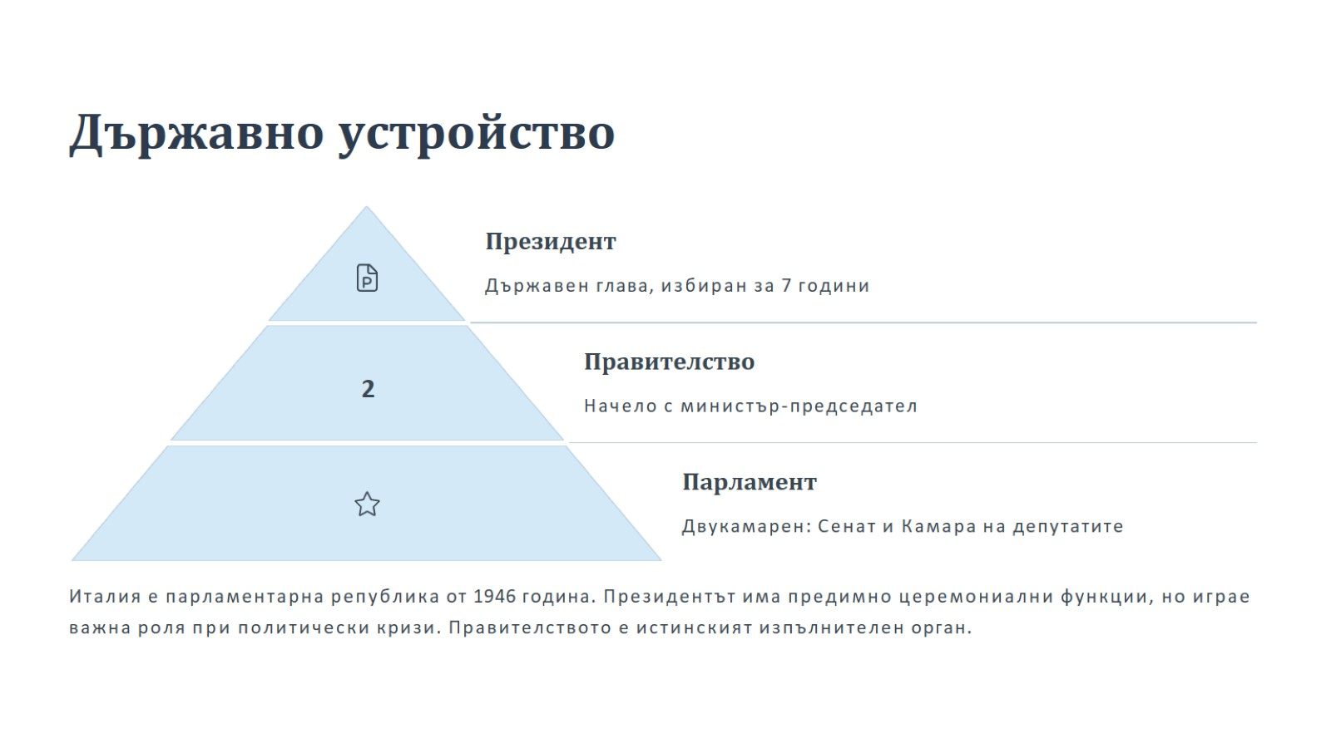
Държавно устройство

Slide 7
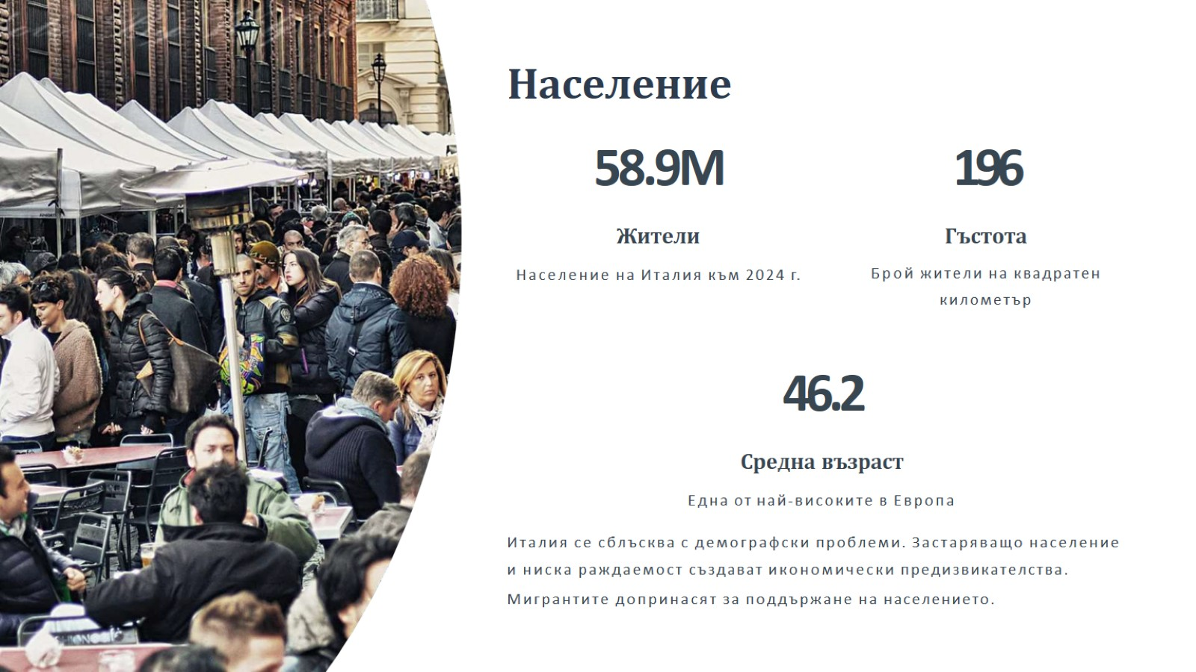
Население

Slide 8
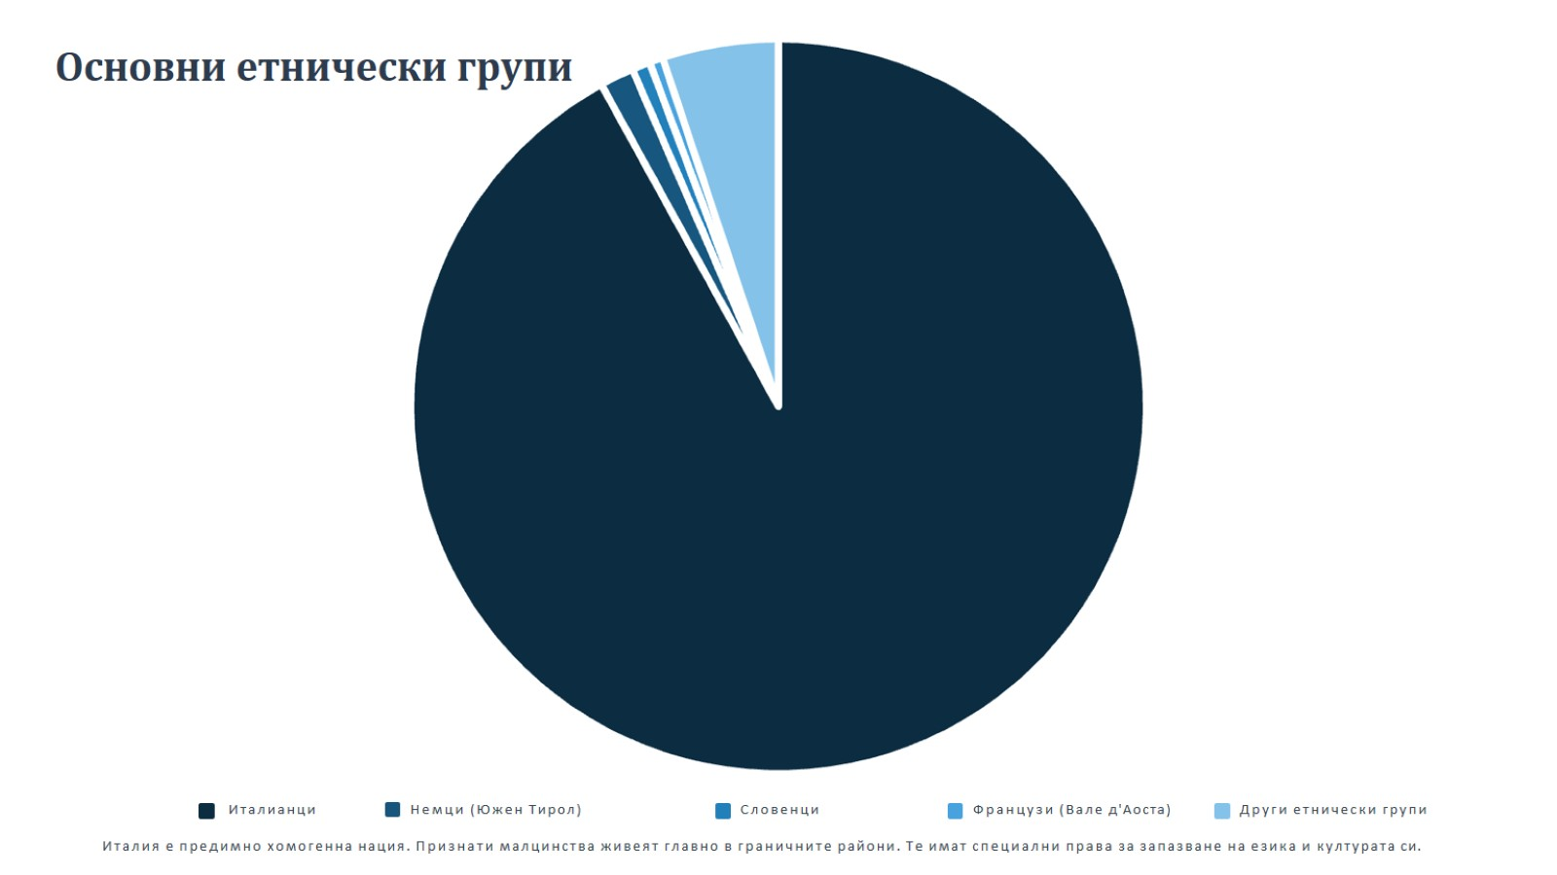
Основни етнически групи

Slide 9
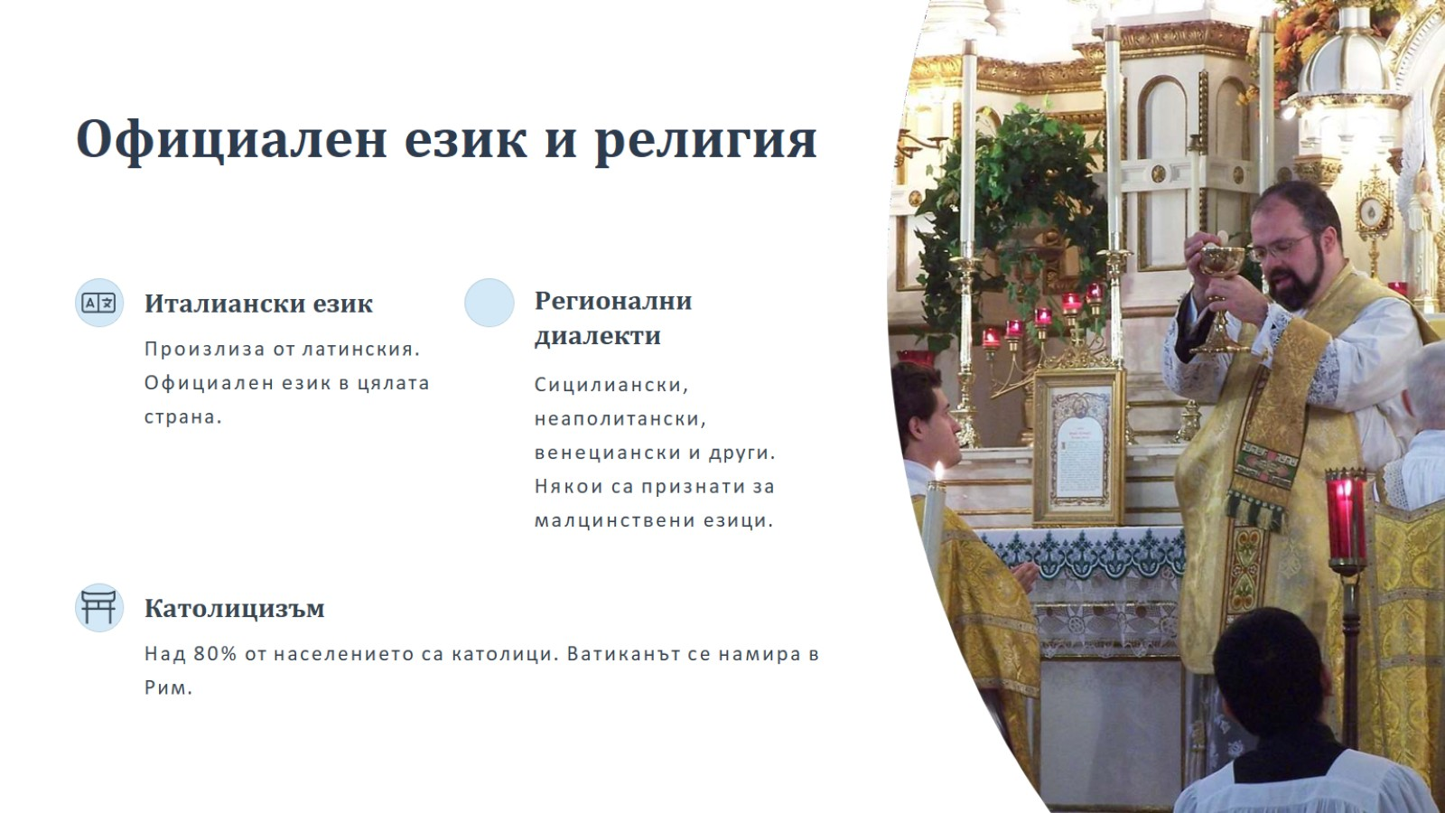
Официален език и религия

Slide 10
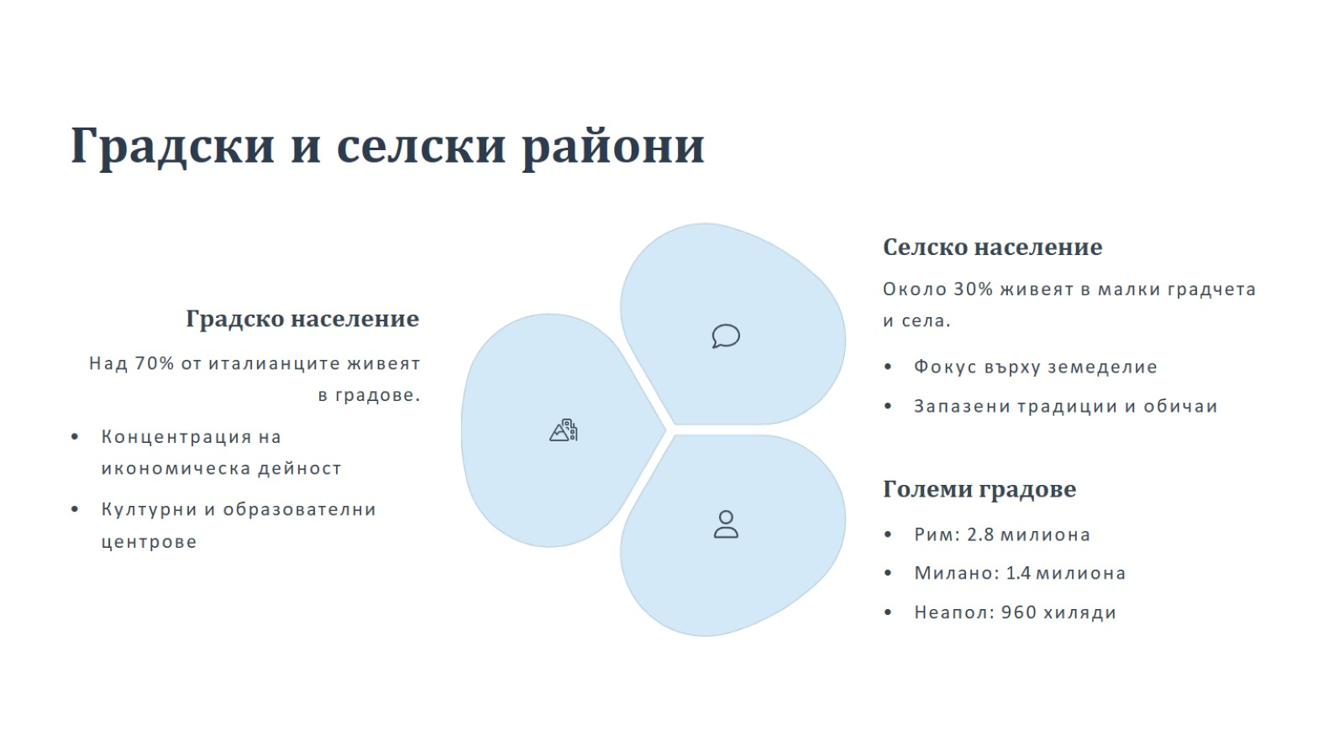
Градски и селски райони

Slide 11
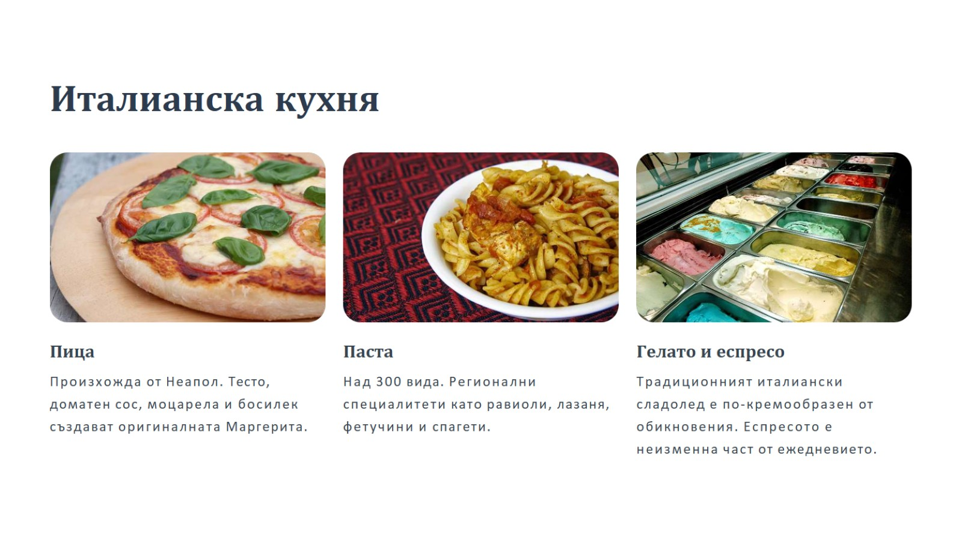
Италианска кухня

Slide 12
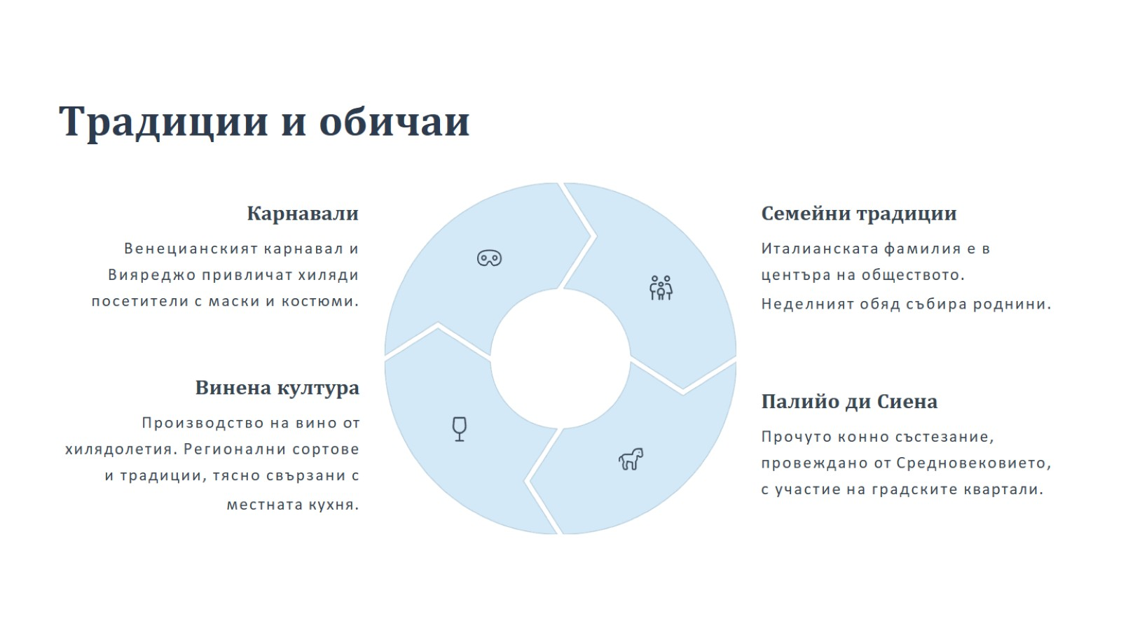
Традиции и обичаи

Slide 13
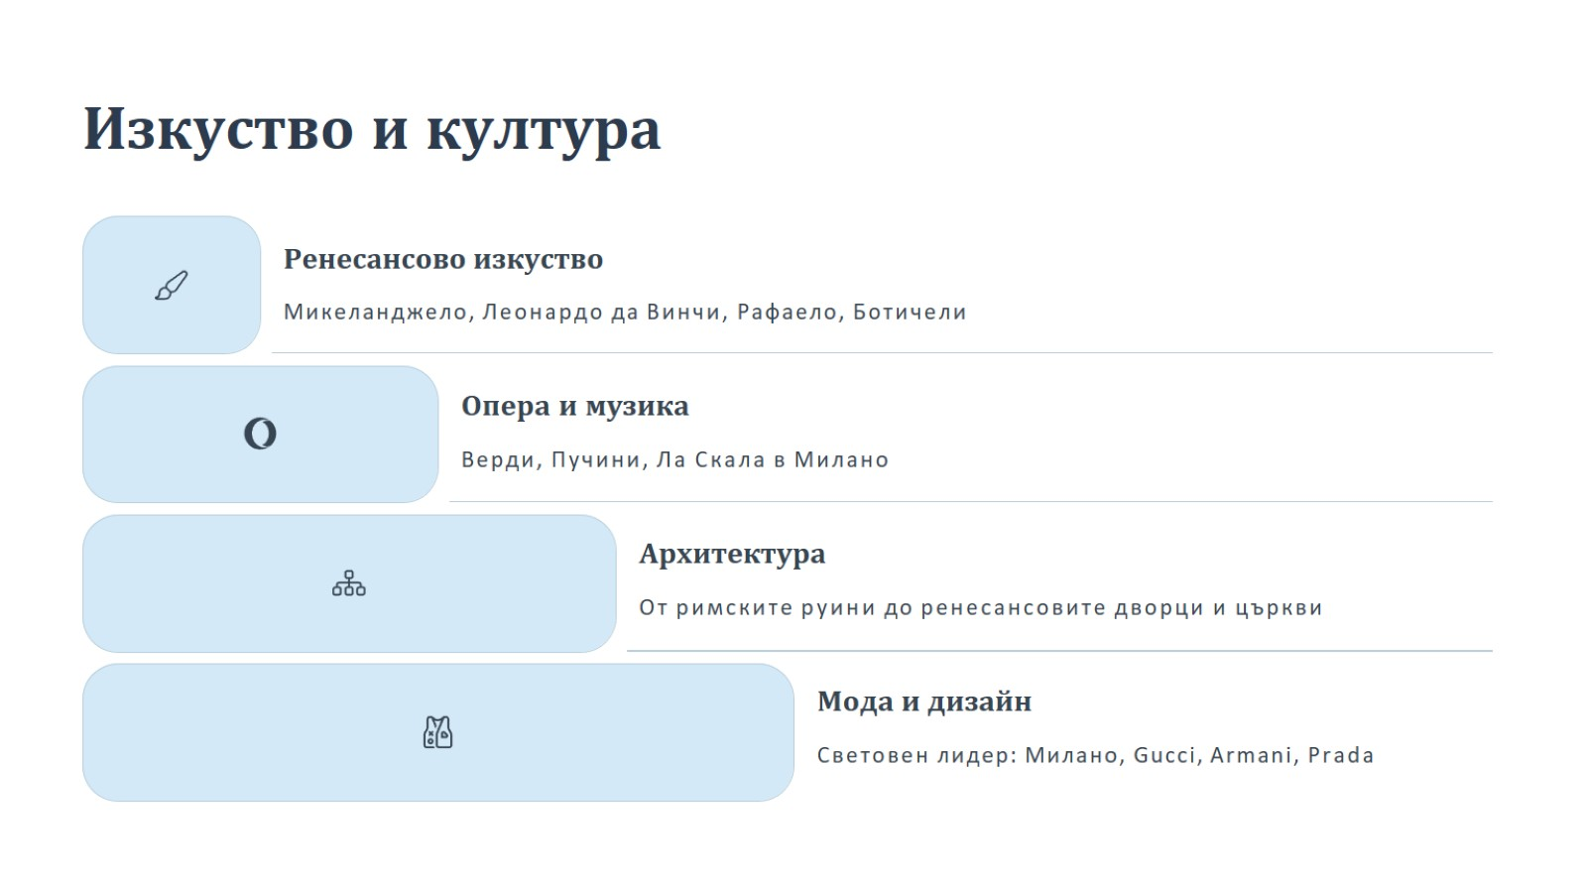
Изкуство и култура

Slide 14
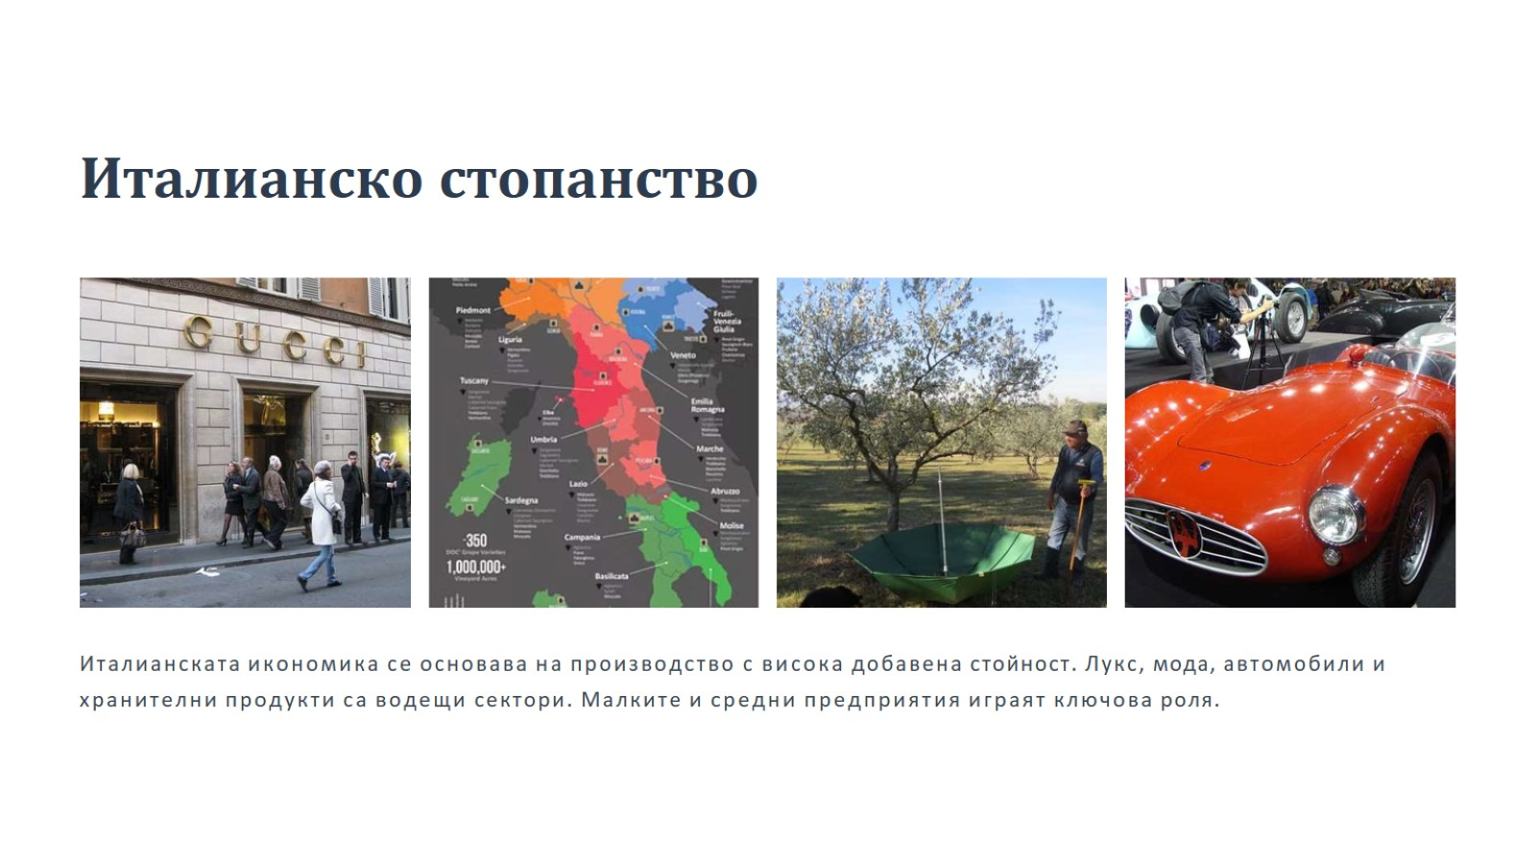
Италианско стопанство

Slide 15
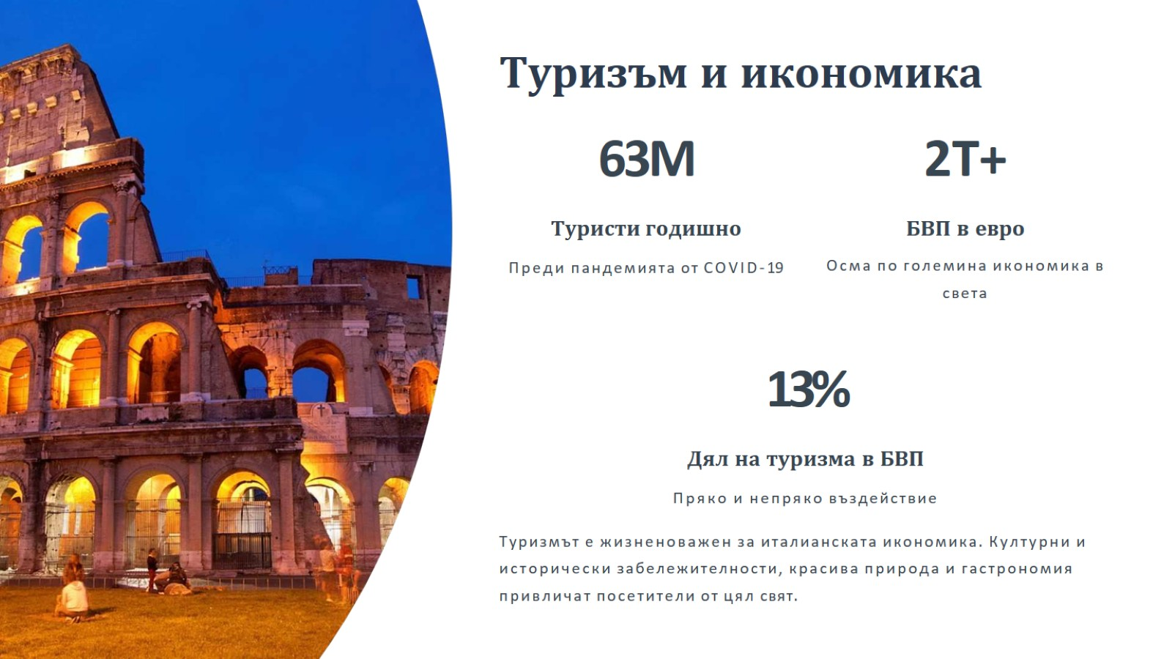
Туризъм и икономика

Slide 16
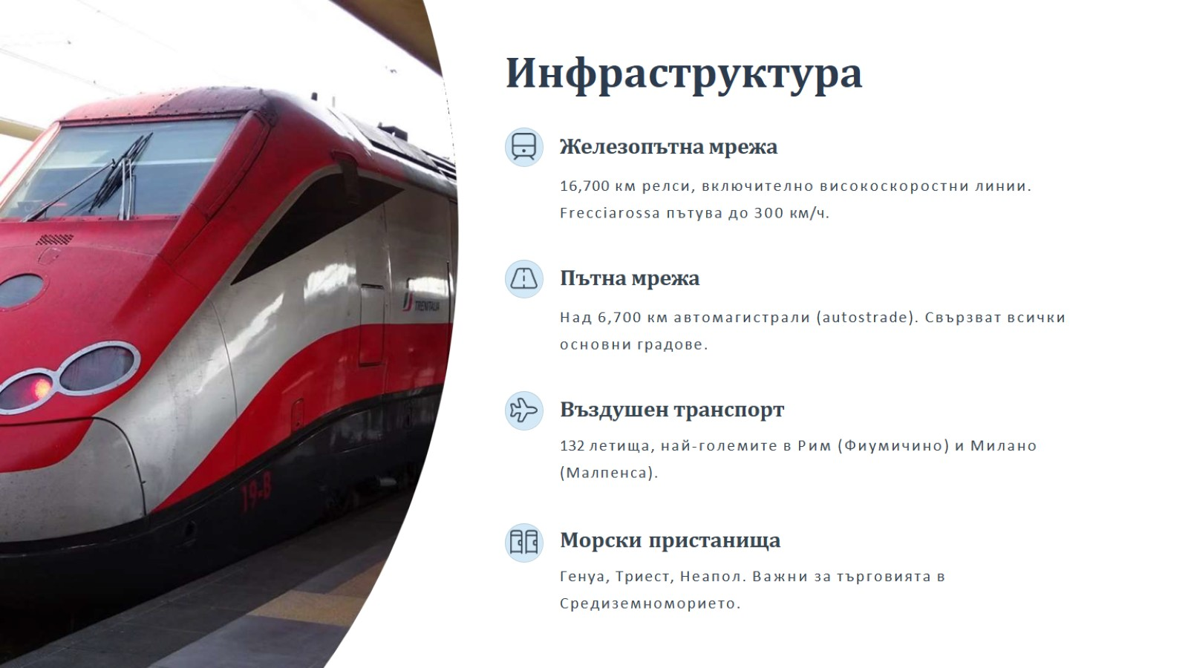
Инфраструктура

Slide 17
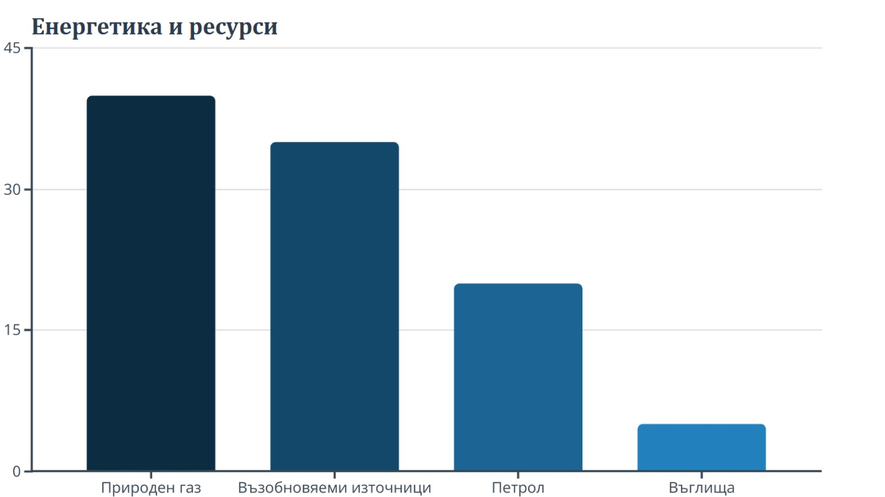
Енергетика и ресурси

Slide 18
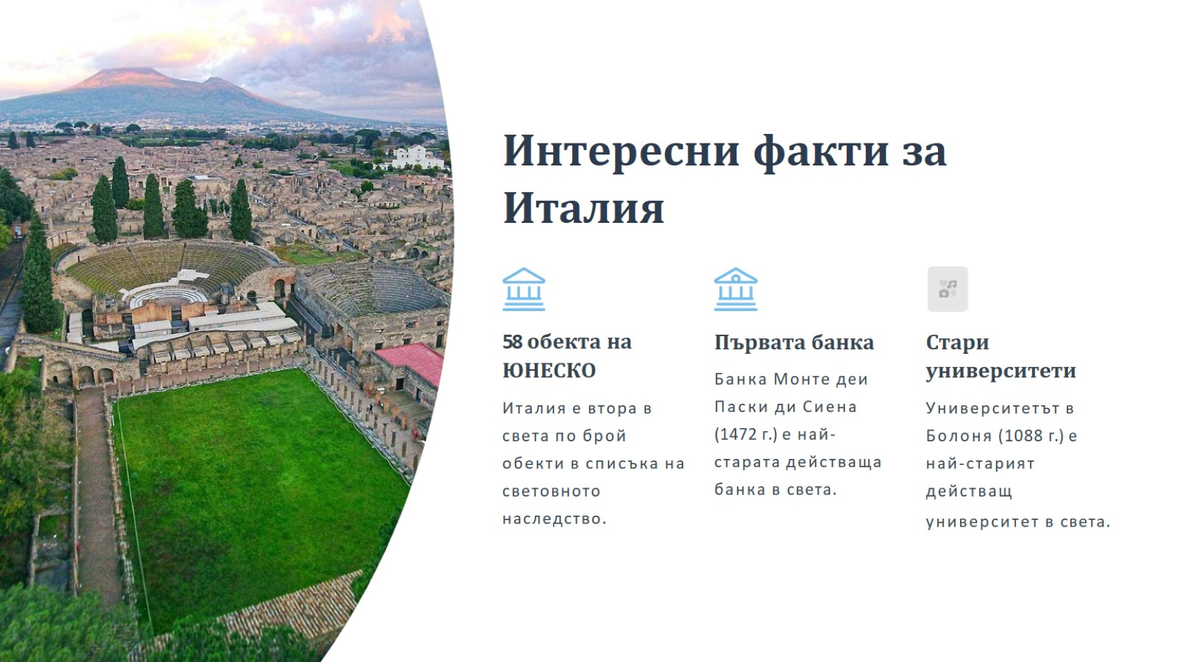
Интересни факти за Италия

Slide 19
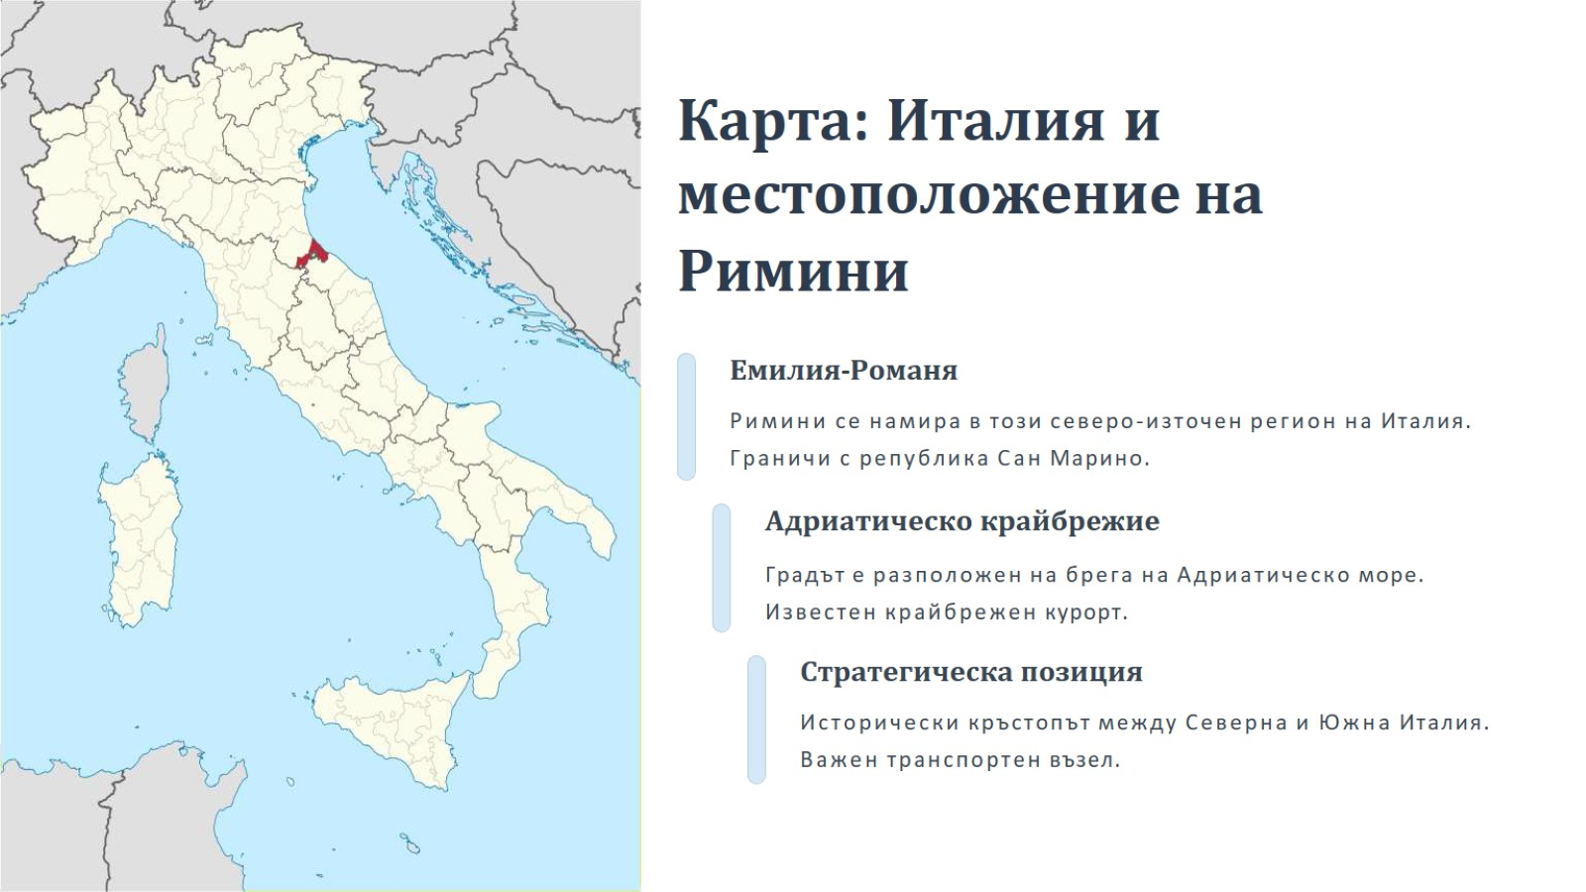
Карта: Италия и
местоположение на Римини

Slide 20
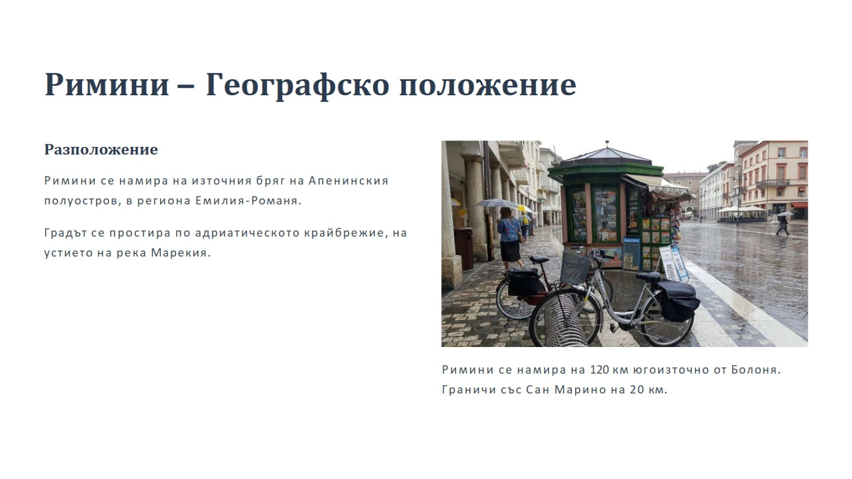
Римини – Географско положение

Slide 21
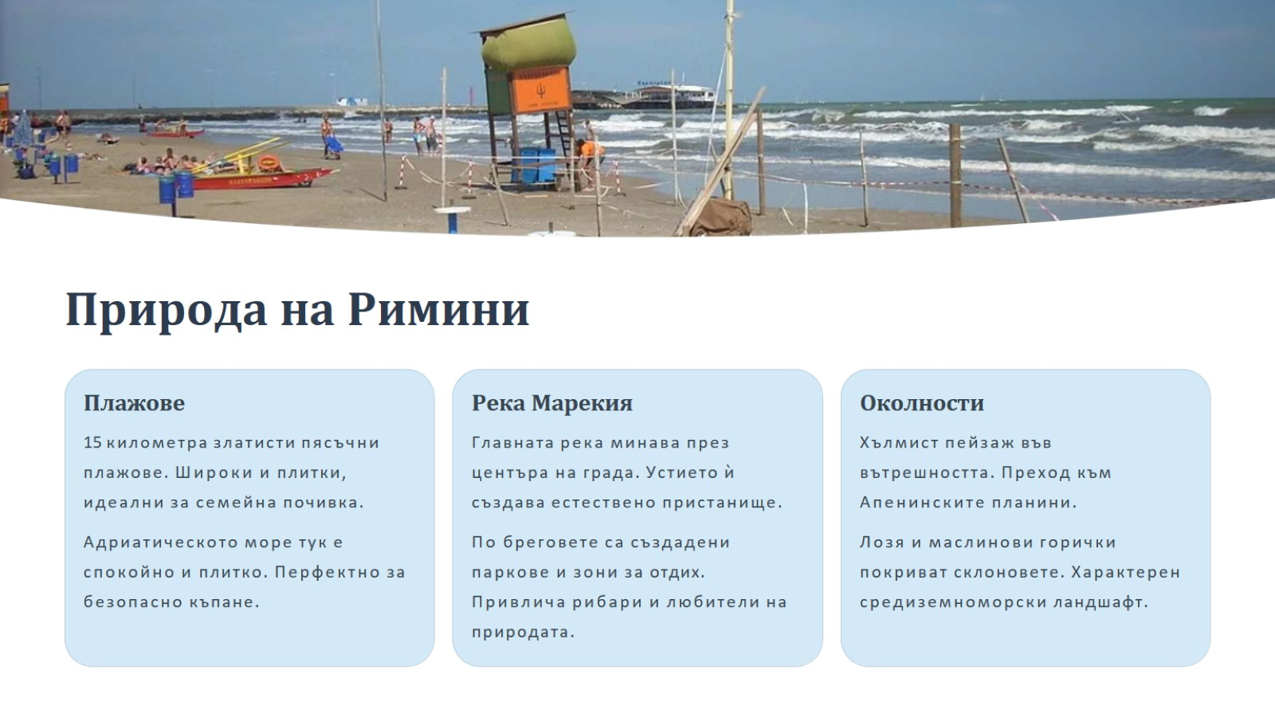
Природа на Римини

Slide 22
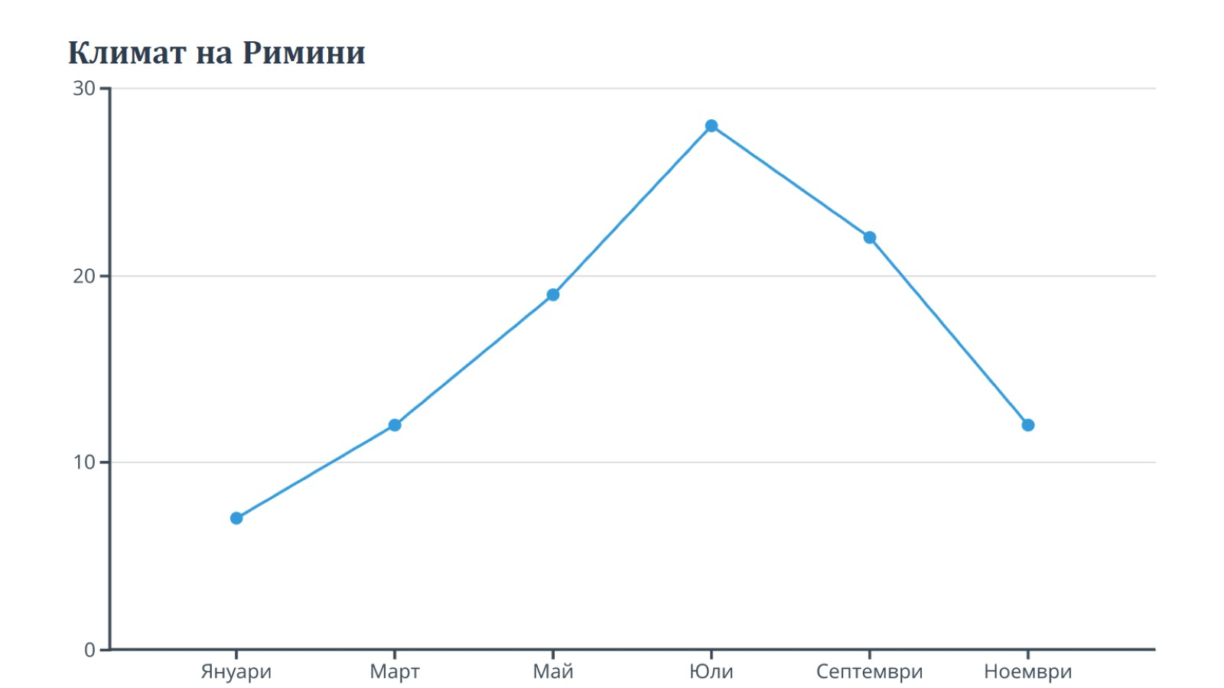
Климат на Римини

Slide 23
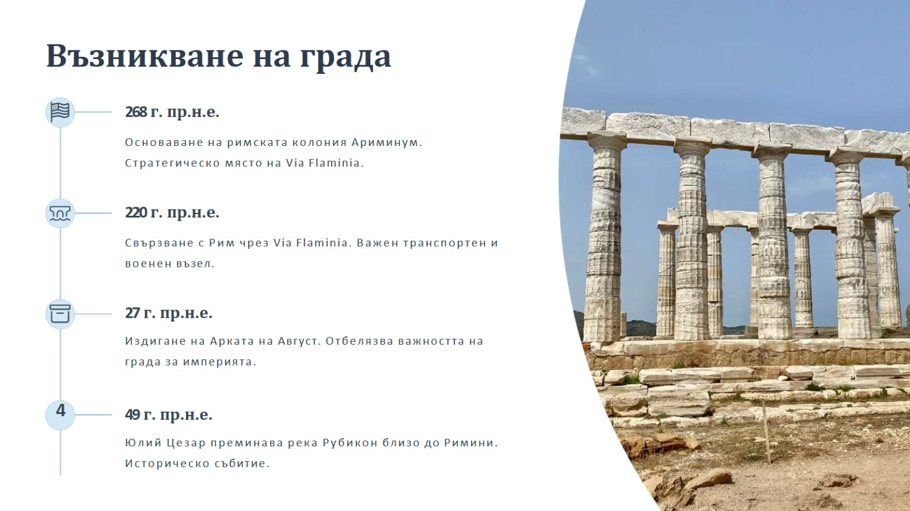
Възникване на града

Slide 24
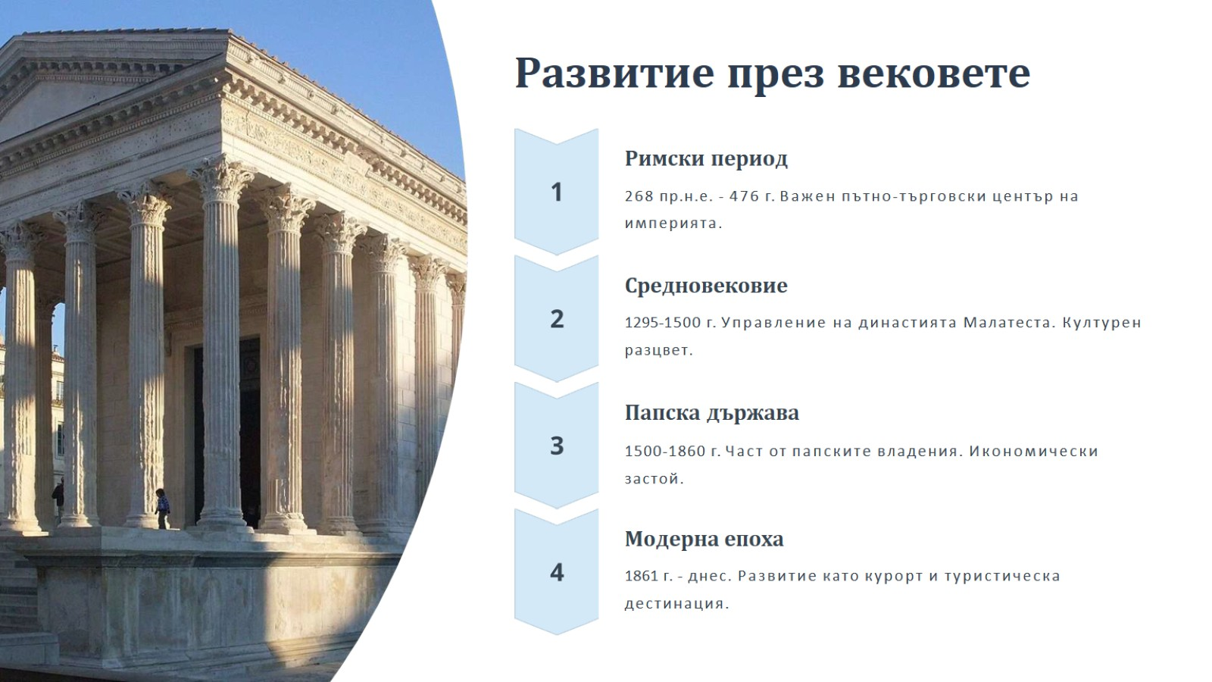
Развитие през вековете

Slide 25
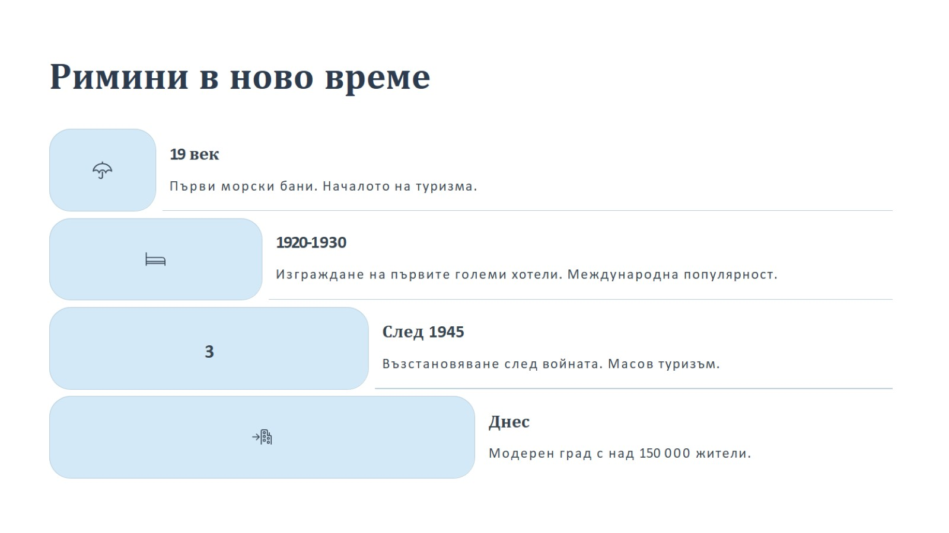
Римини в ново време

Slide 26
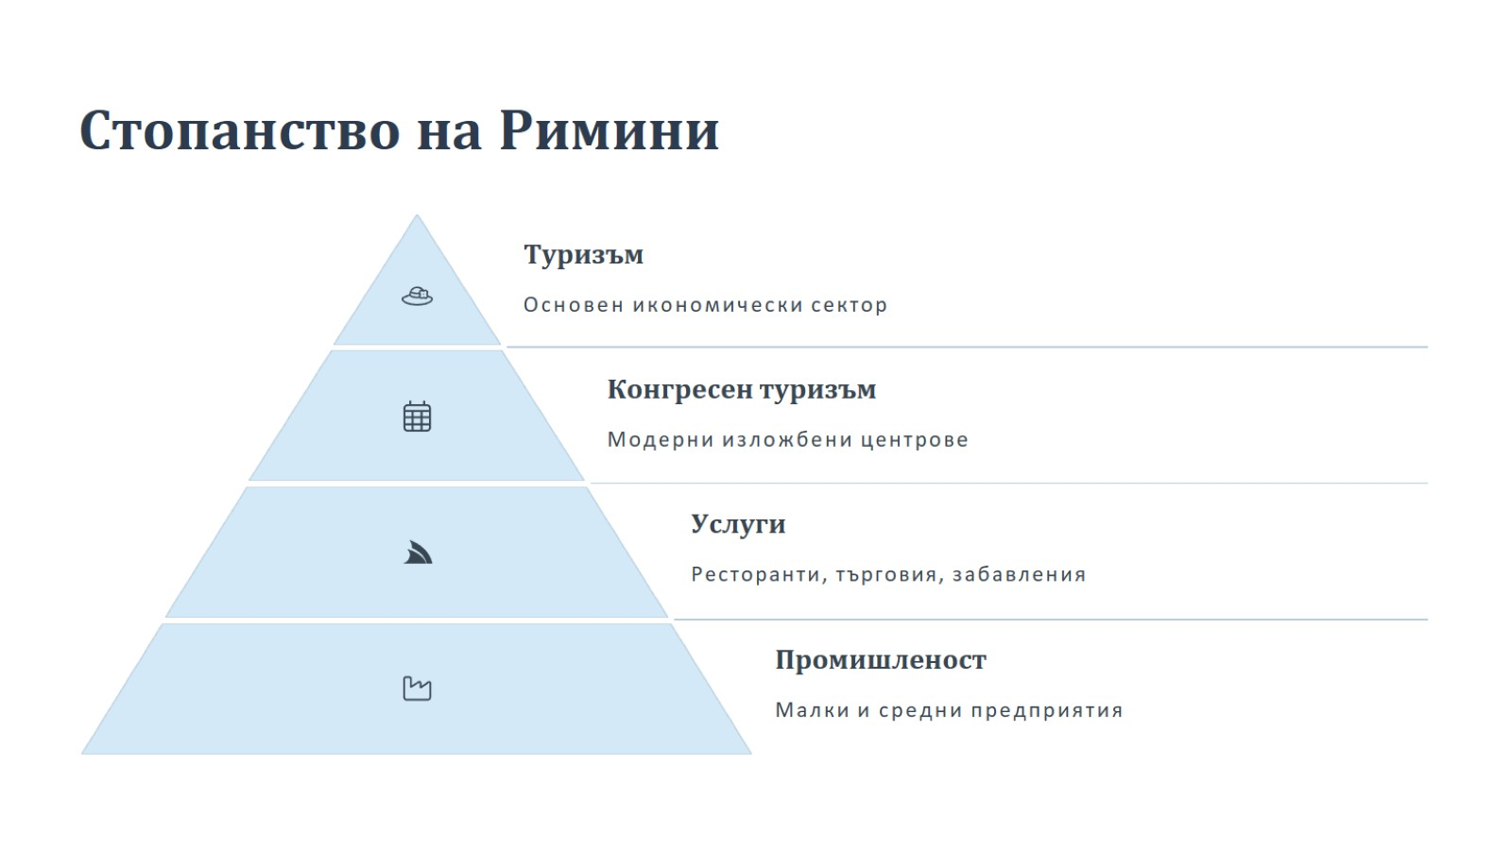
Стопанство на Римини

Slide 27
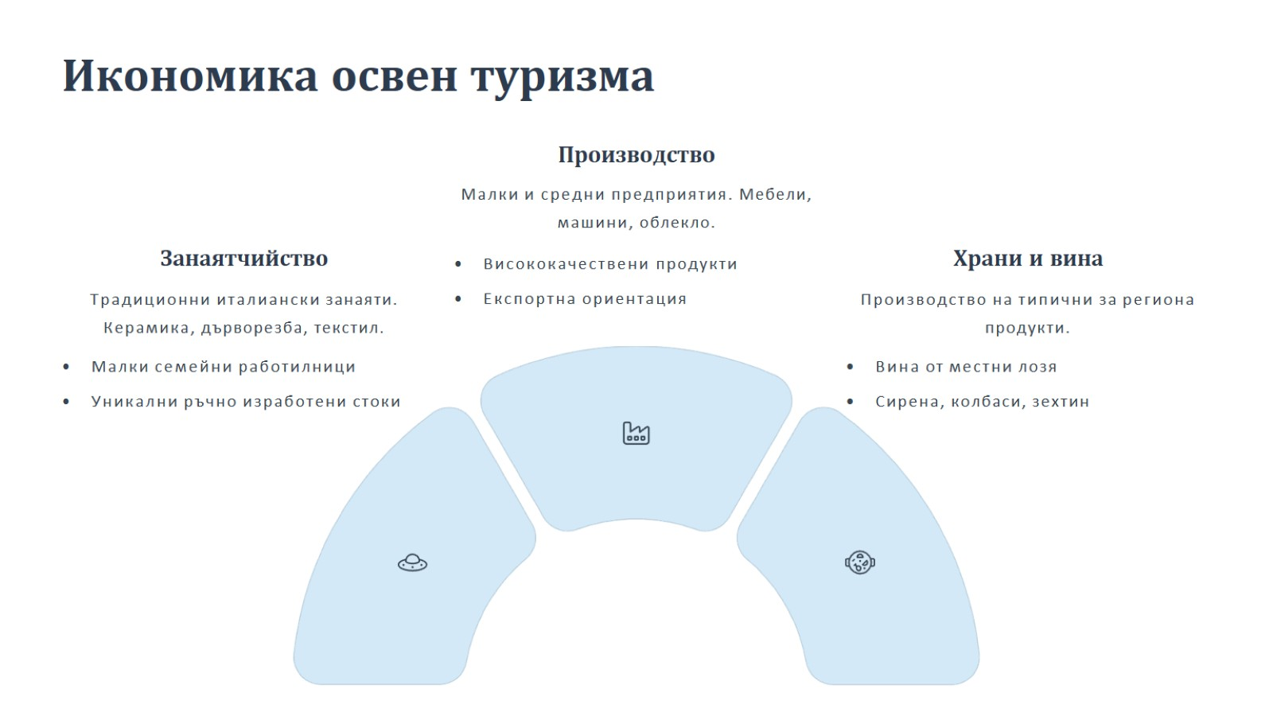
Икономика освен туризма

Slide 28
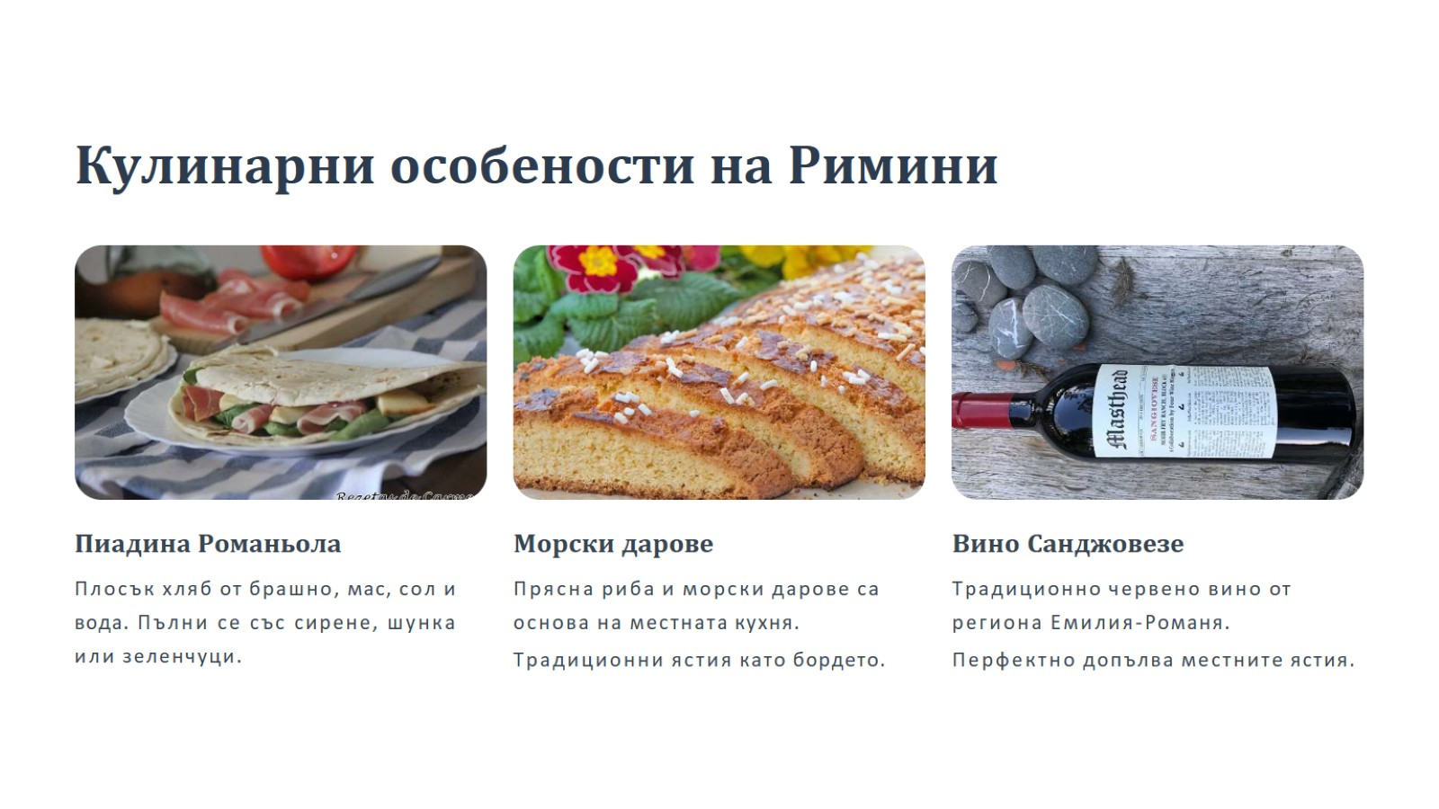
Кулинарни особености на Римини

Slide 29
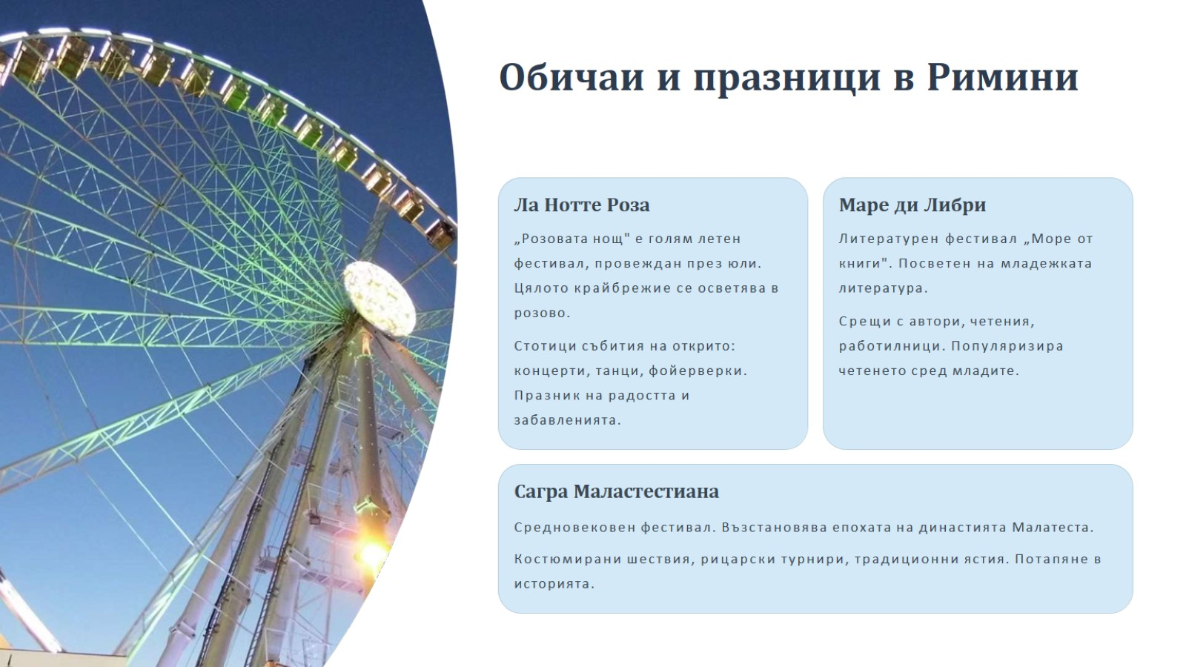
Обичаи и празници в Римини

Slide 30
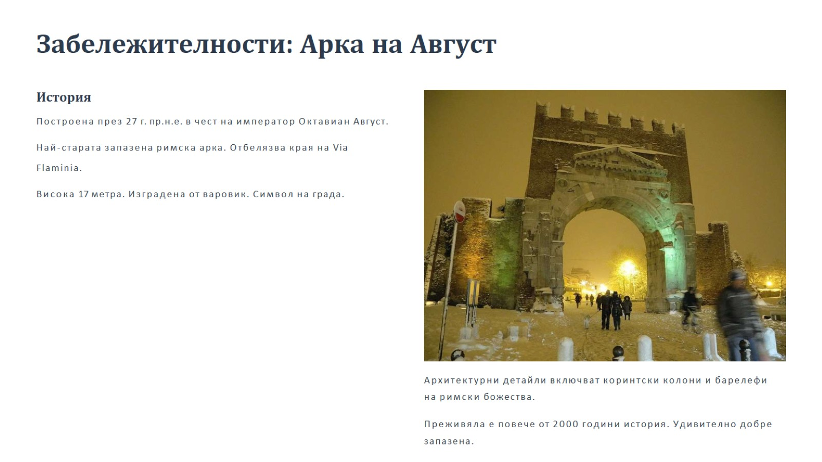
Забележителности: Арка на Август

Slide 31
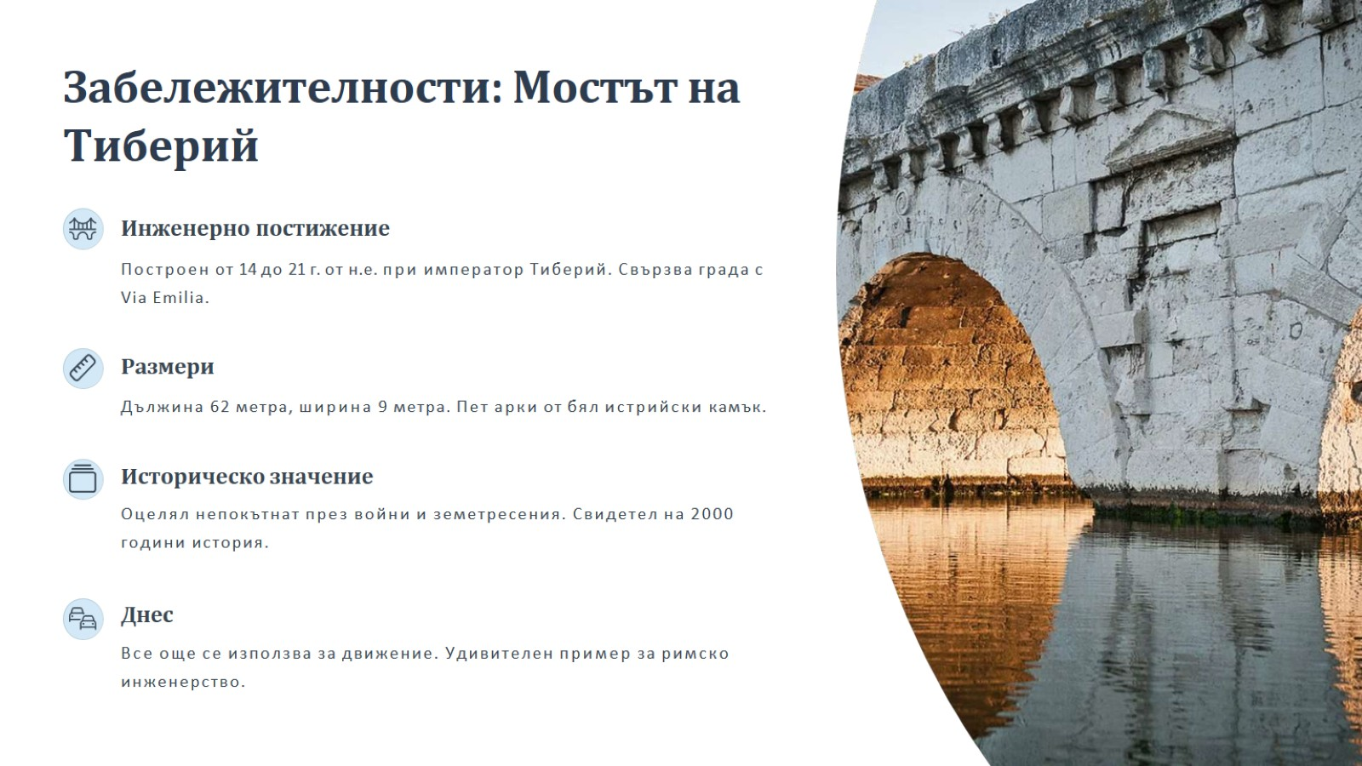
Забележителности: Мостът на Тиберий

Slide 32
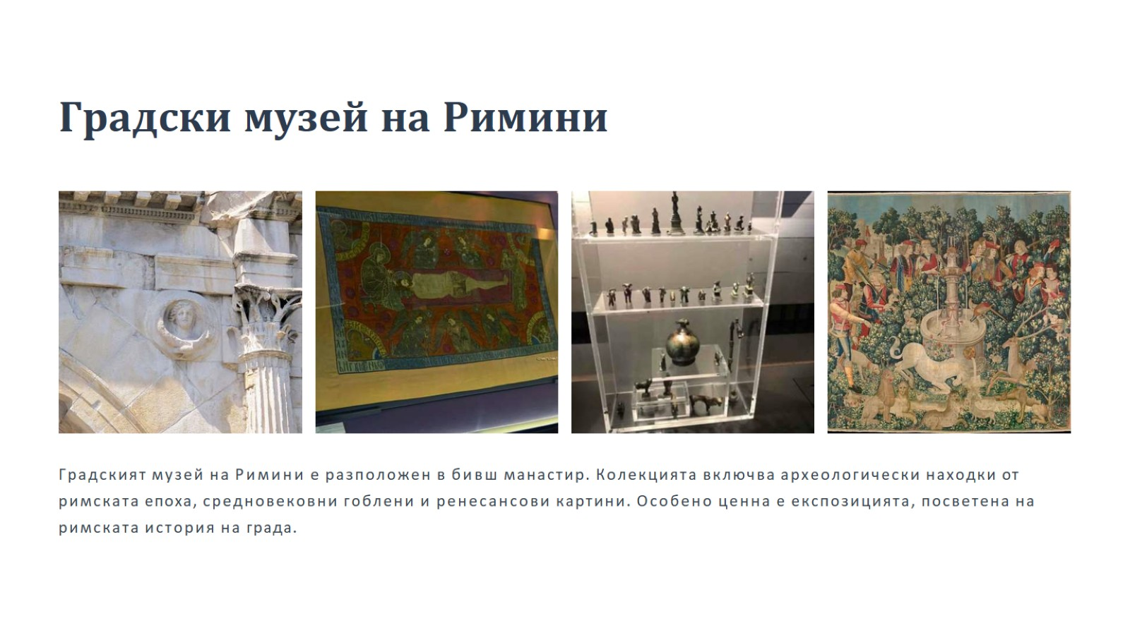
Градски музей на Римини

Slide 33
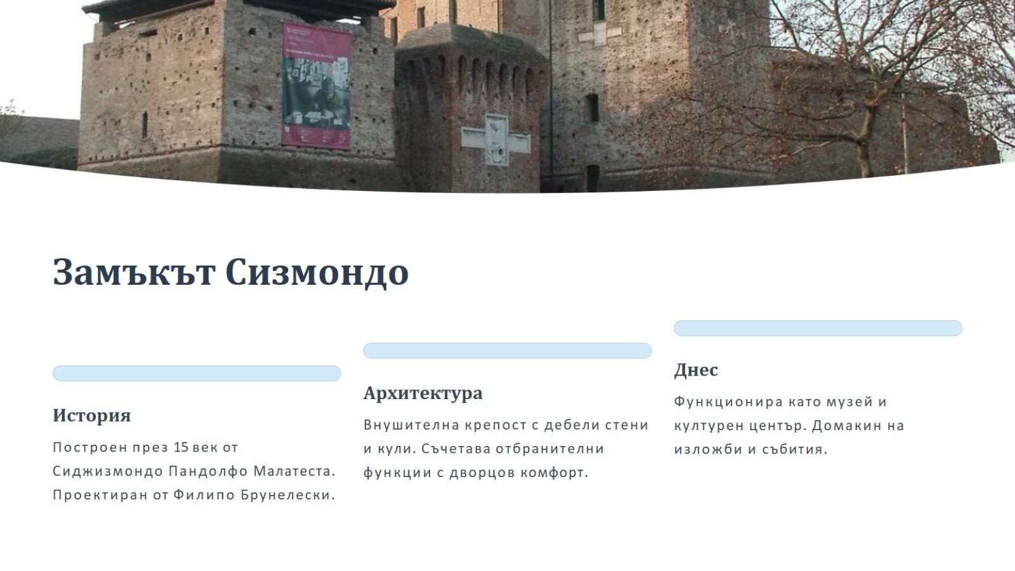
Замъкът Сизмондо

Slide 34
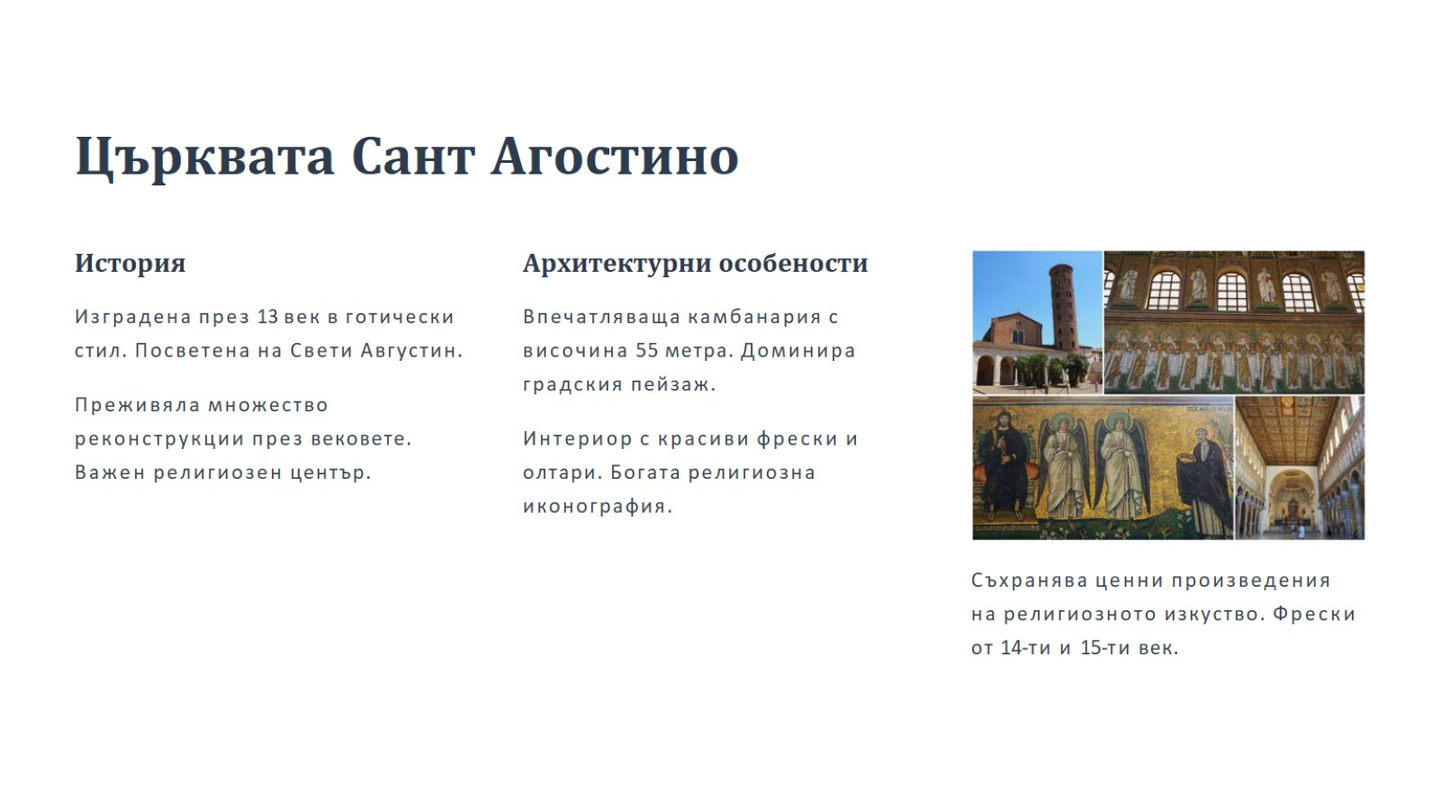
Църквата Сант Агостино

Slide 35
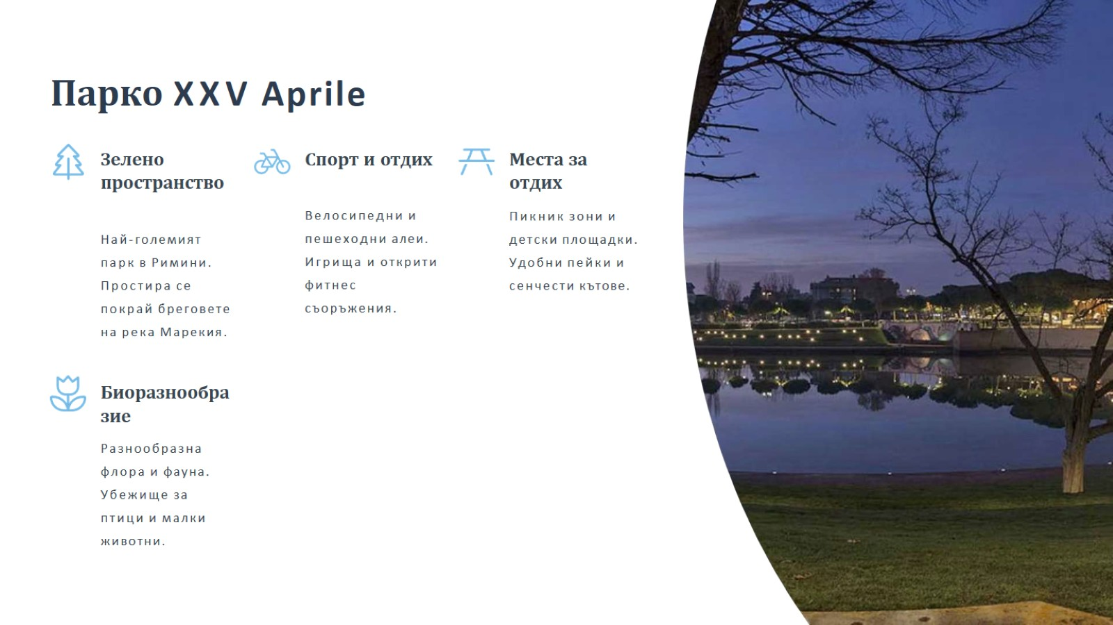
Парко XXV Aprile

Slide 36
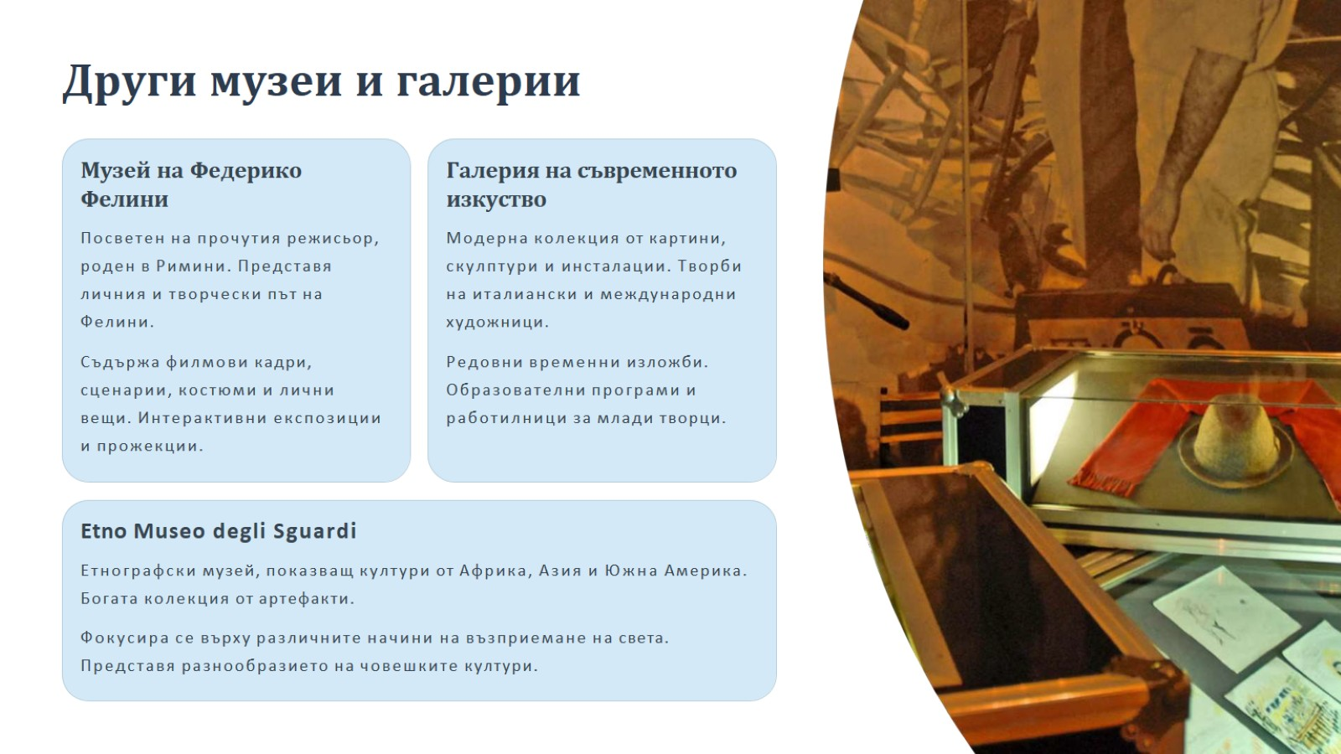
Други музеи и галерии

Slide 37
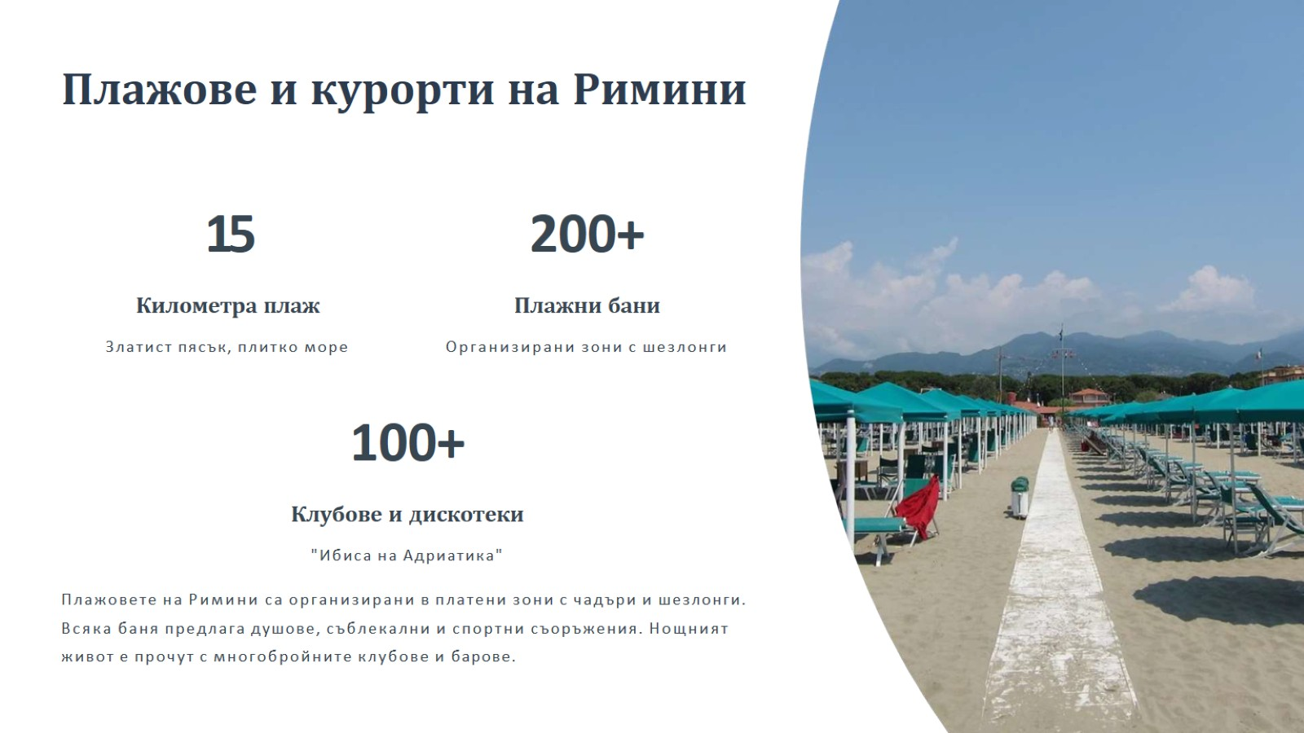
Плажове и курорти на Римини

Slide 38
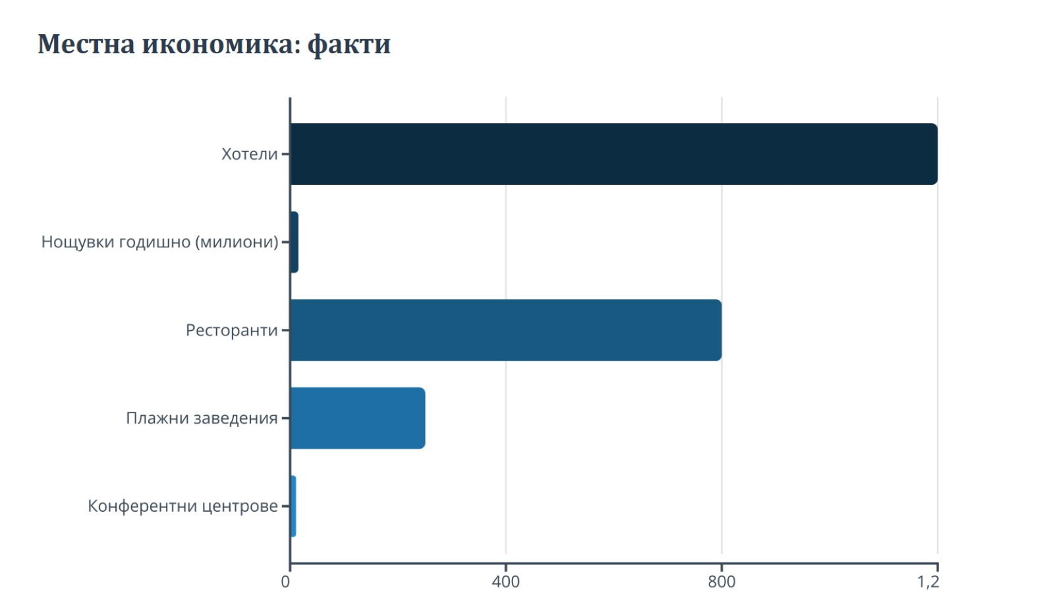
Местна икономика: факти

Slide 39
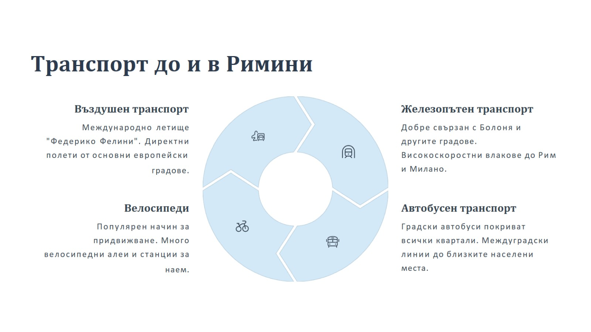
Транспорт до и в Римини

Slide 40
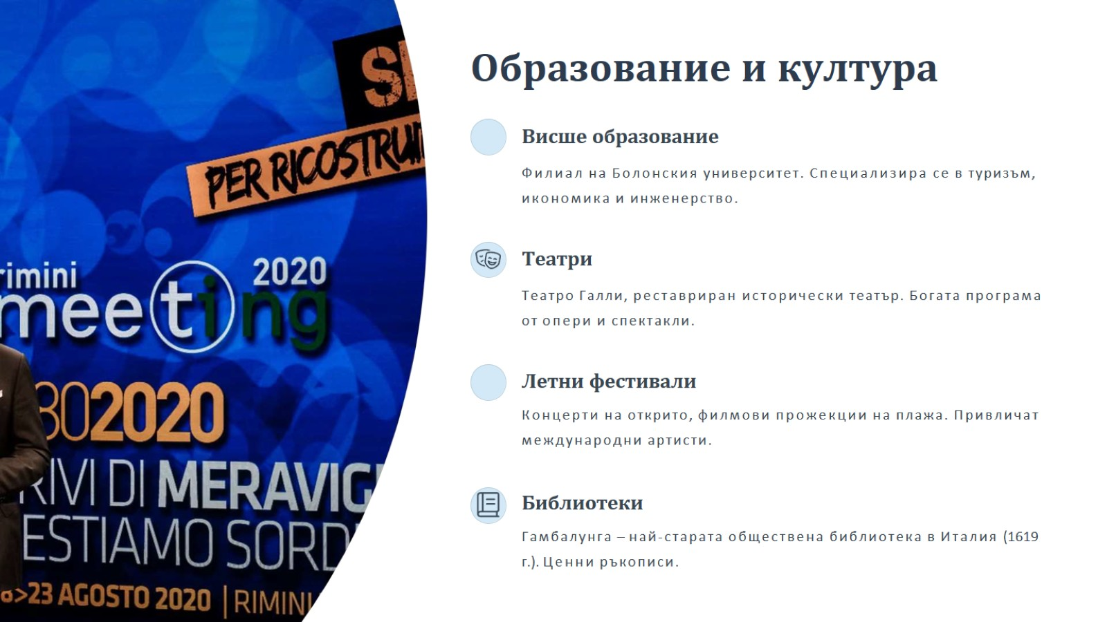
Образование и култура

Slide 41
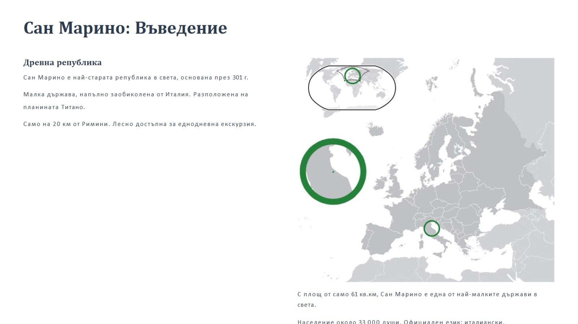
Сан Марино: Въведение

Slide 42
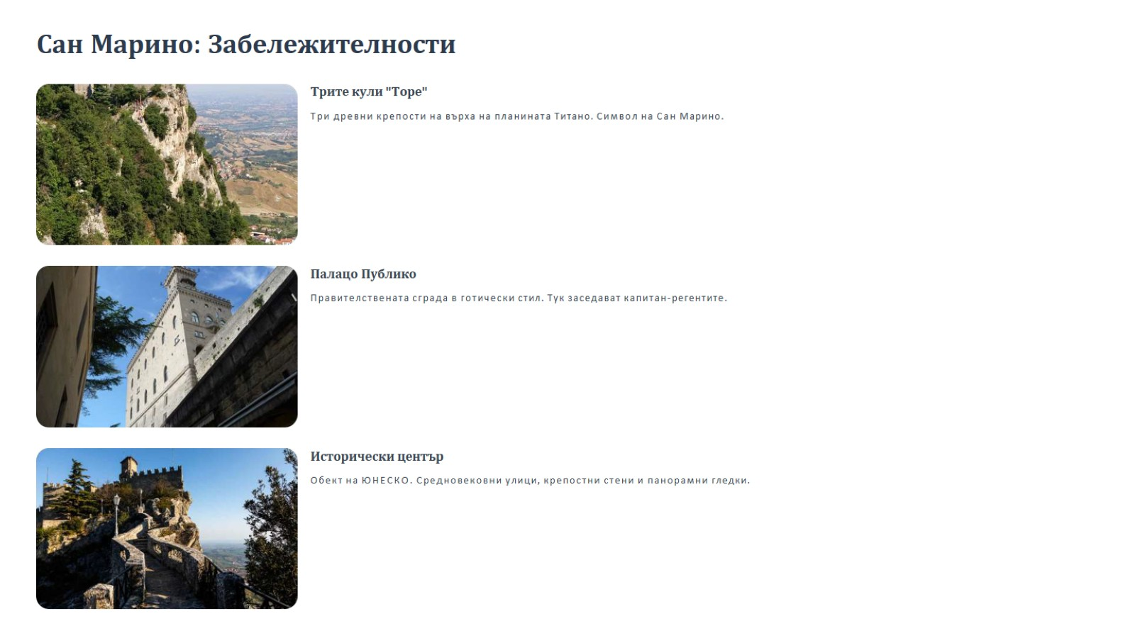
Сан Марино: Забележителности

Slide 43
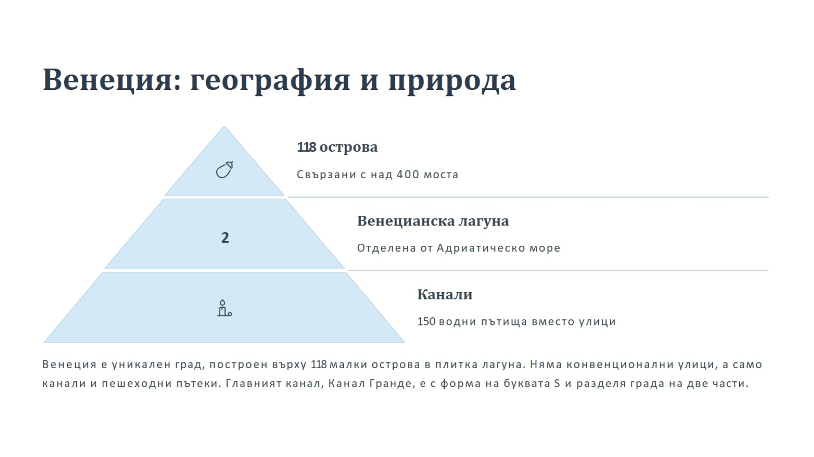
Венеция: география и природа

Slide 44
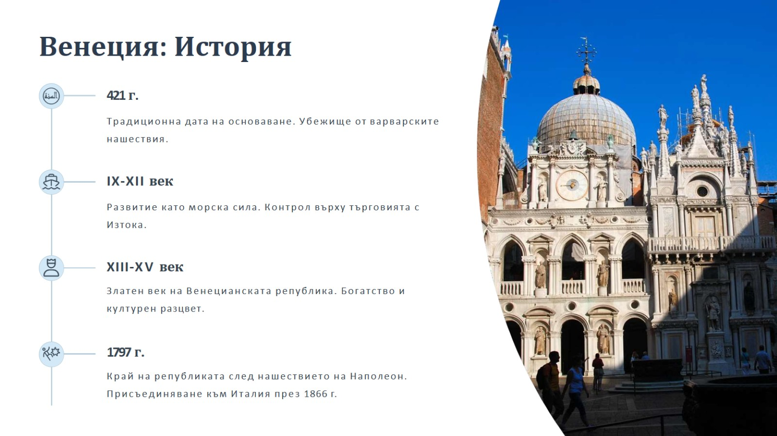
Венеция: История

Slide 45
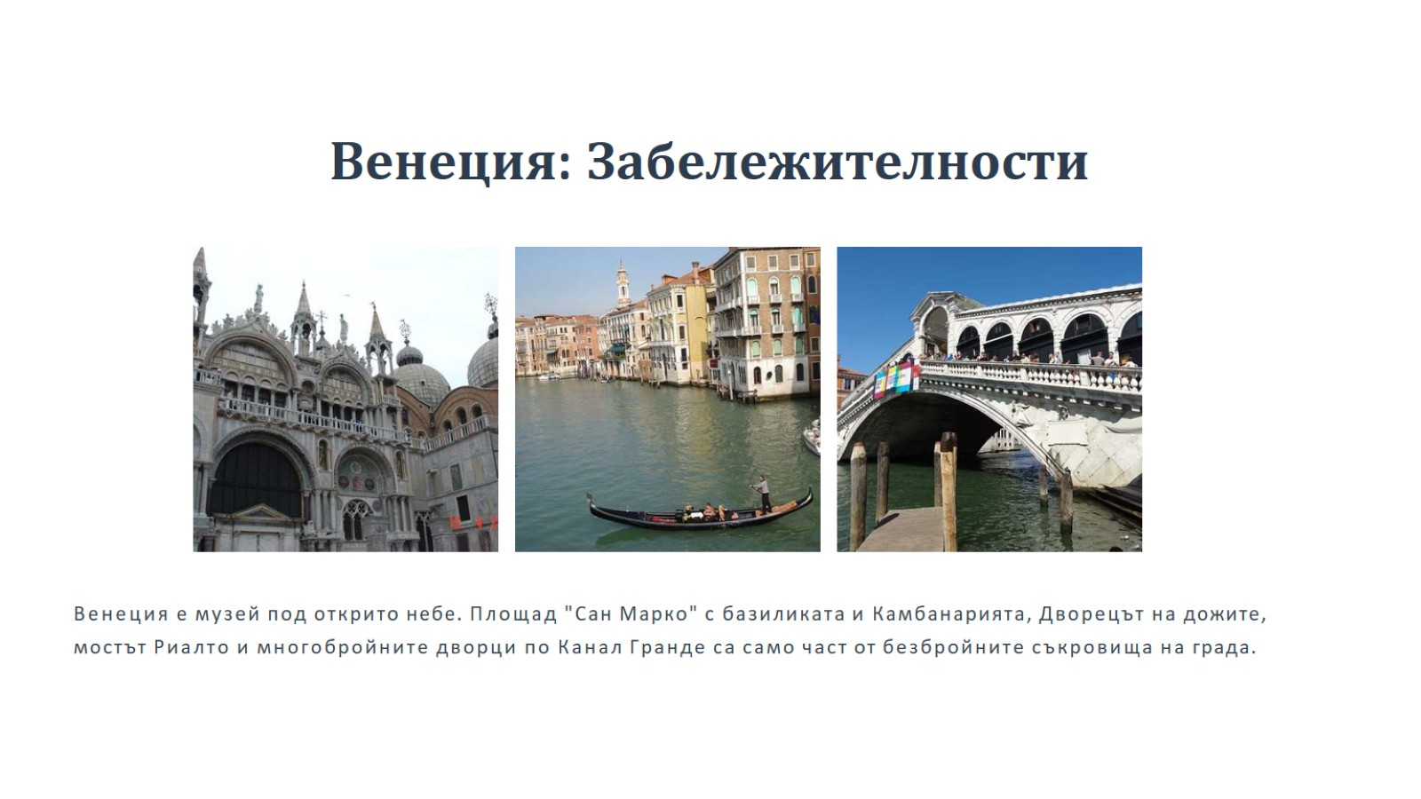
Венеция: Забележителности

Slide 46
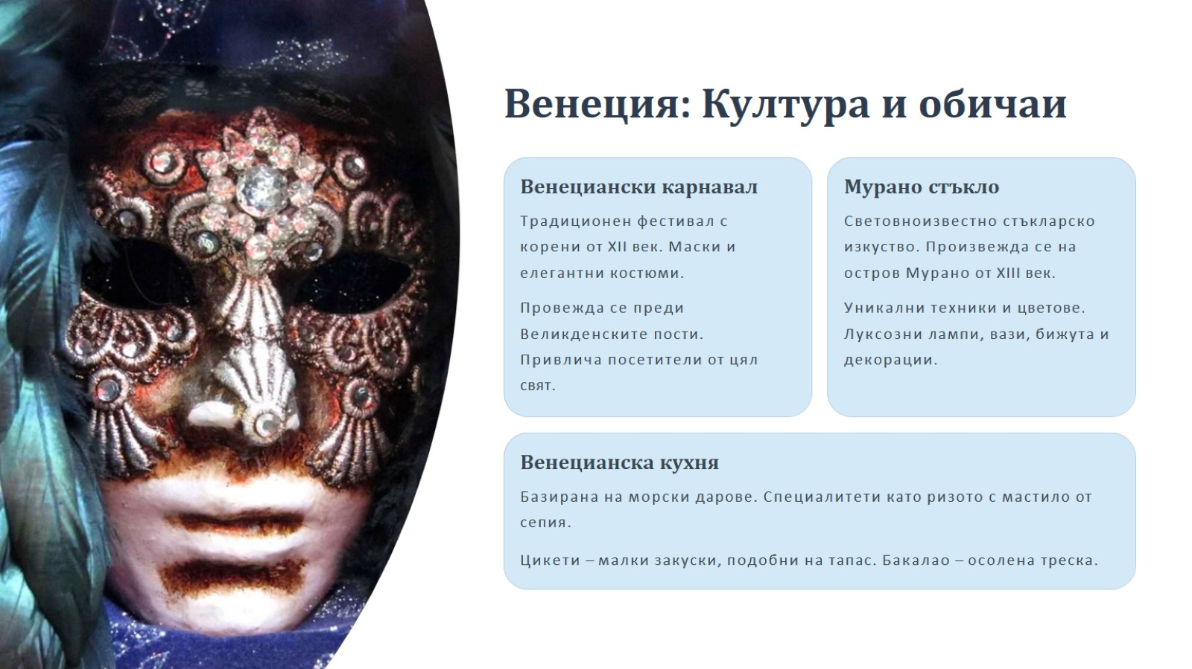
Венеция: Култура и обичаи

Slide 47
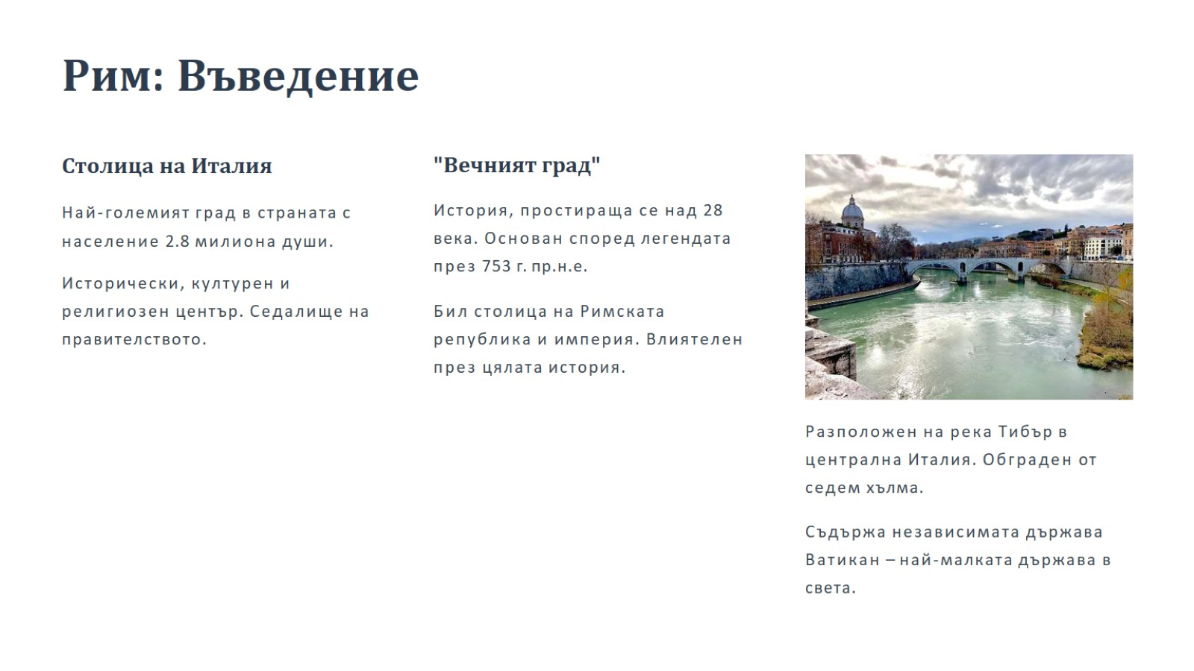
Рим: Въведение

Slide 48
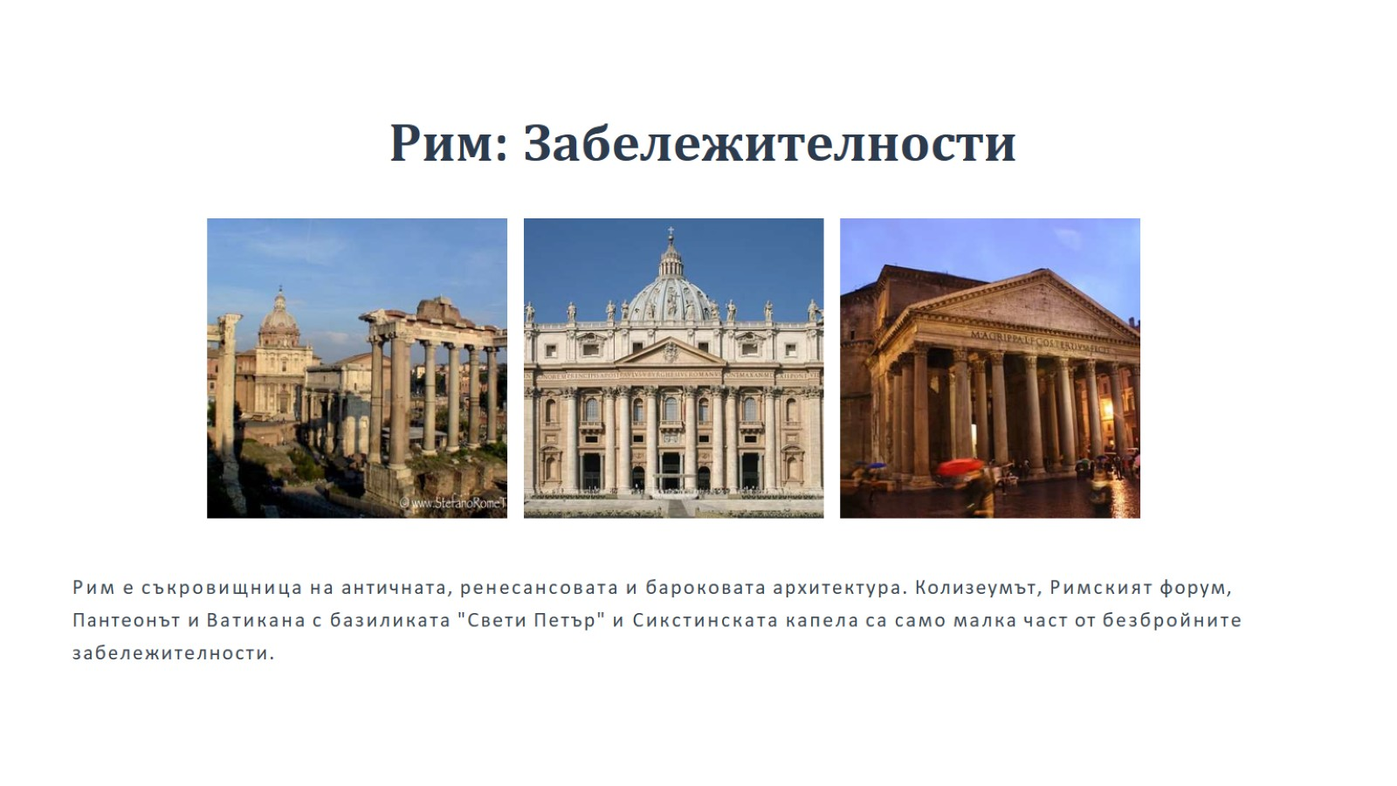
Рим: Забележителности

Slide 49
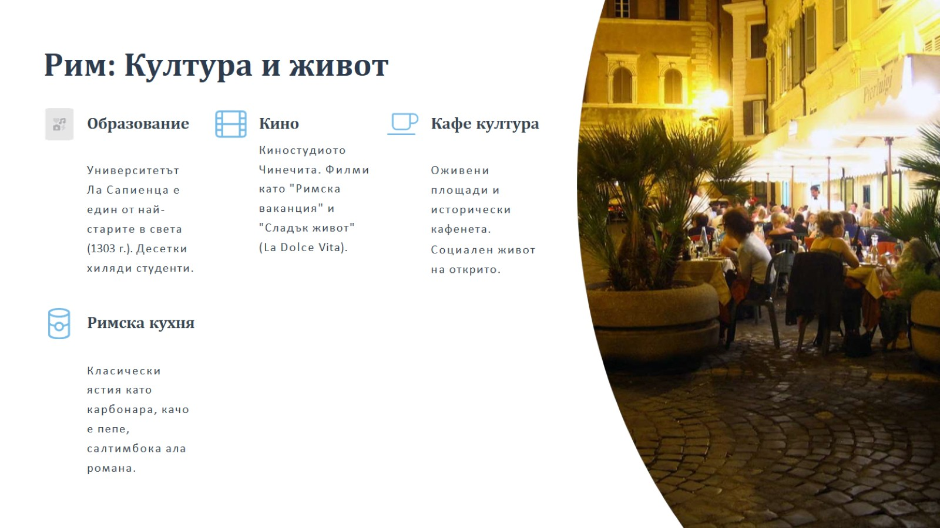
Рим: Култура и живот

Slide 50

Благодарим за вниманието!

